Slide 1
Moodle 數位學習平台課程設計
陳志銘 教授兼圖書資訊與檔案學研究所所長、圖書資訊學數位碩士在職專班執行長
國立政治大學

Slide 2
Moodle特點(1)
開放原始碼的CMS（內容管理系統）課程管理系統。
可以批次建立使用者帳號，快速建置學生的相關資訊。
特別針對數位學習課程教育訓練而設計。
課程可以依據SCORM的標準匯出匯入，促進交流與分享 的意願。
完整記錄學習者學習歷程，教師端可以掌握學生的參與歷程和表現。
可以完全取代昂貴的遠距教學系統。
讓您從現有的資源中輕鬆建立課程。
教師可以互相分享開課心得經驗，減少摸索受阻的時間。

Slide 3
Moodle特點(2)
Moodle採用模組化的設計，隨時都能無限擴充新的功能。
可以認證課程的使用者，簡單又安全。
支援多種主要的資料庫，包括PostgreSQL、Oracle及Microsoft SQL Server。
Moodle支援超過80個國家的語言，內建正體中文及萬國 碼UTF-8的中文編碼方式。
Moodle可以讓教師更專心於教學的設計，而不是網路工具的學習。
滿足不同的使用者開課的需要，Moodle都深具潛力。

Slide 4
Moodle 優點
免費開源：Moodle是一個免費的開源平台，所有人都可以免費使用、下載和修改，而且沒有任何使用限制。
靈活性高：Moodle可以自由定制，擁有豐富的插件和模板，用戶可以根據自己的需求進行設置和配置，創建出自己獨特的網路學習環境。
功能齊全：Moodle支持多種學習活動，包括線上課程管理、學習內容管理、測試與評估等，並提供豐富的互動方式，如討論區、即時聊天等。
社群支持：Moodle擁有龐大的全球用戶社群，用戶可以從社群中獲得豐富的資源和支持，如模板、插件、解決問題的方法等。

Slide 5
Moodle 缺點
技術門檻較高：Moodle需要用戶具備一定的電腦技術基礎，因為設置和管理Moodle需要一定的技術知識和經驗，對於沒有這方面背景的人來說，可能會有一定的學習曲線。
界面較為複雜：Moodle的操作界面相對複雜，尤其是對於初學者來說，可能需要花費一定的時間來熟悉它的操作。
需要耗費資源：Moodle需要在伺服器上運行，並且需要一定的硬體配置，如果不具備相應的硬體資源，可能會對系統的效能和穩定性造成影響。

Slide 6
Moodle與商用平台的差異
 | Moodle | 商用平台
花費 | 開源免費 | 買斷、每年租約、人數授權 每年數十萬至數百萬
使用平台與資 料庫 | 可使用在OpenSource的 作業系統與資料庫上 | 部分需搭配商業資料庫
系統功能性 | 完整(彈性較大) | 完整(須另外客製化)
系統發展 | 可自行修改成符合本身需求 | 不能修改，或是需付費客製化
系統擴充 | 開放原始碼，並有全世界各 地開發者已經開發出數千個 功能模組可供使用 | 大部分不開放自行修改原始 碼，否則未來系統升級會有障 礙。
使用者族群 | 從小實驗室、國中小至大專 院校、自行架設的使用者遍 及世界各地 | 只限購買者

Slide 7
使用Moodle的百大學校
使用Moodle的百大學校：
London School of Economics and Political Science http://moodle.lse.ac.uk/
澳洲大學- Australia National University http://moodle.anu.edu.au/
英國大學- University College London (UCL) http://moodle.ucl.ac.uk/
香港中文大學 https://moodle.cuhk.edu.hk/
法國綜合理工學院(Ecole Polytechnique) https://moodle.polymtl.ca/
蒙那許大學Monash University http://moodle.med.monash.edu.au/
英屬哥倫比亞大學- University of British Columbia http://moodle.gla.ac.uk/
奧克蘭大學The University of Auckland http://moodle.education.auckland.ac.nz
康乃爾大學Cornell University http://moodle.cit.cornell.edu/login/index.php
伯明罕大學 The University of Birmingham http://moodle.bcu.ac.uk/
格拉斯哥大學University of Glasgow http://moodle.gla.ac.uk/
紐約大學New York University http://cs.nyus.edu.mk/moodle/
And more…..

Slide 8
已使用Moodle的國內大專院校(1)
• 北區
銘傳大學 - http://moodle.mcu.edu.tw/
國立政治大學 - http://moodle.nccu.edu.tw/
國立清華大學 - http://moodle.nthu.edu.tw/
國立台灣師範大學 - http://moodle.ntnu.edu.tw/
華梵大學 - http://elearning.hfu.edu.tw/moodle/
佛光大學 - http://moodle.fgu.edu.tw
海洋大學 - http://moodle.ntou.edu.tw/
淡江大學 - http://moodle.learning.tku.edu.tw/
元智大學 - http://moodle.yzu.edu.tw/moodle/
• 中區
東海大學 - http://elearning.thu.edu.tw/
暨南大學 – http://moodle.ncnu.edu.tw

Slide 9
已使用Moodle的大專院校(2)
• 南區
國立成功大學 - http://moodle.ncku.edu.tw/
• 屏東科技大學 - http://140.127.31.61/moodle/
高雄大學 - http://moodle.nuk.edu.tw/moodle/
• 崑山科技大學 - http://ocw.ksu.edu.tw/
環球技術學院 - http://ge.tit.edu.tw/moodle/
• 東區
東華大學 - http://www.elearn.ndhu.edu.tw/moodle/
慈濟大學 - http://moodle.tcu.edu.tw/
• 其他
金門技術學院 - http://cell.kmit.edu.tw/~ericyeh/moodle/
• 明智科技大學 - http://210.240.238.29/moodle/
東南科技大學 - http://moodle.tnu.edu.tw/moodle/
• 蘭陽技院學院 - http://140.111.84.80/
致遠管理學院 - http://moodle.dwu.edu.tw/moodle/
德霖技術學院 - http://netcourse.dlit.edu.tw/
• 南榮技術學院 - http://moodle.njtc.edu.tw:10000/
還有許多大專院校正在積極籌備中

Slide 10
為何選用Moodle
• Moodle是專門設計來執行數位課程
• 提供多國語系，讓學校邁入國際化
• 課程內提供多樣化的教材編排方式，其互 動功能包括討論區、意見調查、測驗卷、 工作坊、聊天室等等合乎大部分師生使用
• OpenSource型態可自行修改成適合學校需 求、官方提供完整說明文件及開發手冊
• 全世界有上千個免費模組可供參考及修改

Slide 11
Moodle提供的課程功能
• 課程類型(主題格式、週曆格式、討論區格式、SCORM格式)
• 可展現大部分之教材形式
完整的課程內容安排及活動模組：線上測驗、作業、討論區、意見調查、聊天室、 問卷
• 每個課程可依需由自行配置版面及功能
• 課程報表詳細記錄學生使用狀況及各種教材與活動的點閱狀況

Slide 12
Moodle的教材資源形式
 | 功能 | 用途
插入標籤 | 加入簡短文字標籤 | 章節說明、項目分類
編輯文字頁 | 簡單的文字說明 | 簡單的說明事項
編輯網頁 | 建立豐富的HTML網頁(可 插入圖片、影音、文件連結) | 線上編輯豐富的網頁教材 或是說明
連結到檔案或網站 | 連結到單一檔案或是網站 | 單一檔案下載 (DOC,PDF,PPT,WMV)
顯示目錄 | 顯示某個目錄裡的所有檔案 | 將所有教材集中於一個頁 面內呈現
加入IMS教材包 | 加入IMS教材 | 若有IMS格式的教材包可直 接上傳並展現

Slide 13
Moodle實際操作教學

Slide 14
Moodle實際操作教學
接下來將介紹Moodle的操作
建立課程 *
學生帳號的匯入 * 將學生、助教加入課程
帳號資料的修改 *
編輯課程
其中有*者，是網站管理員才能使用的功能

Slide 15
建立課程

Slide 16
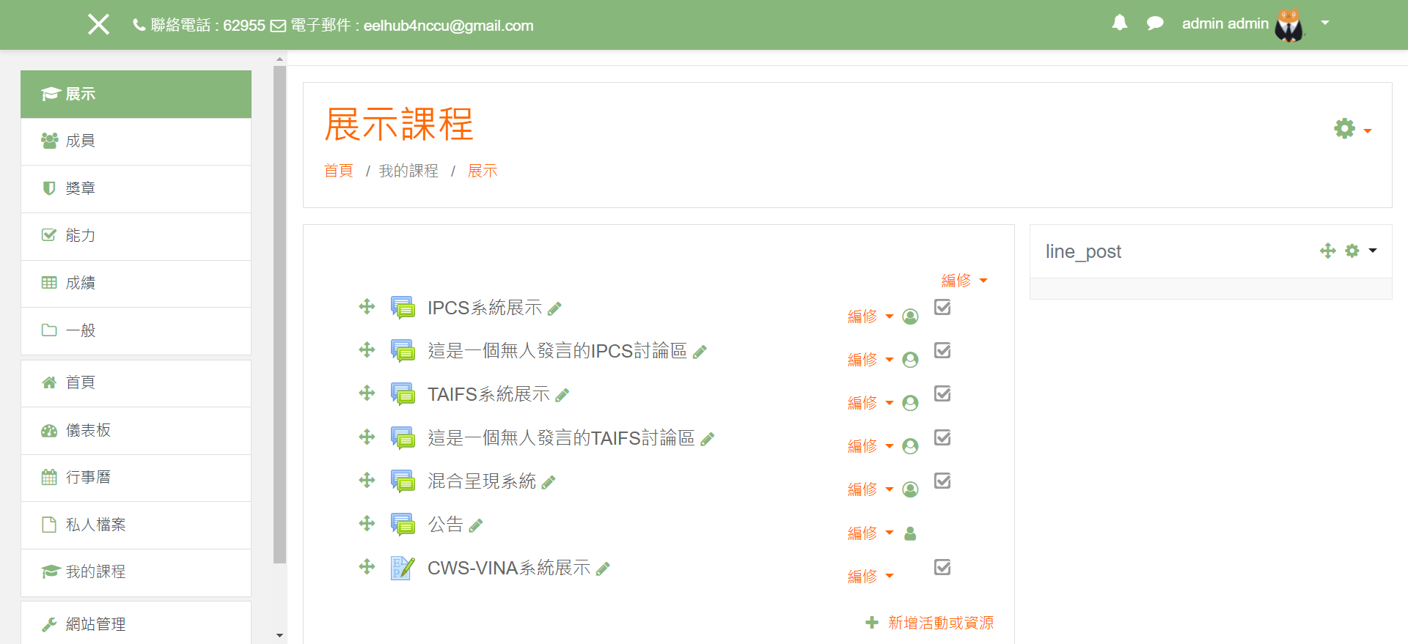
建立課程
管理員可以建立課程，並指定使用者為教師、助教。
教師可以自訂所屬課程，也可以自由上傳課程資源。

Slide 17
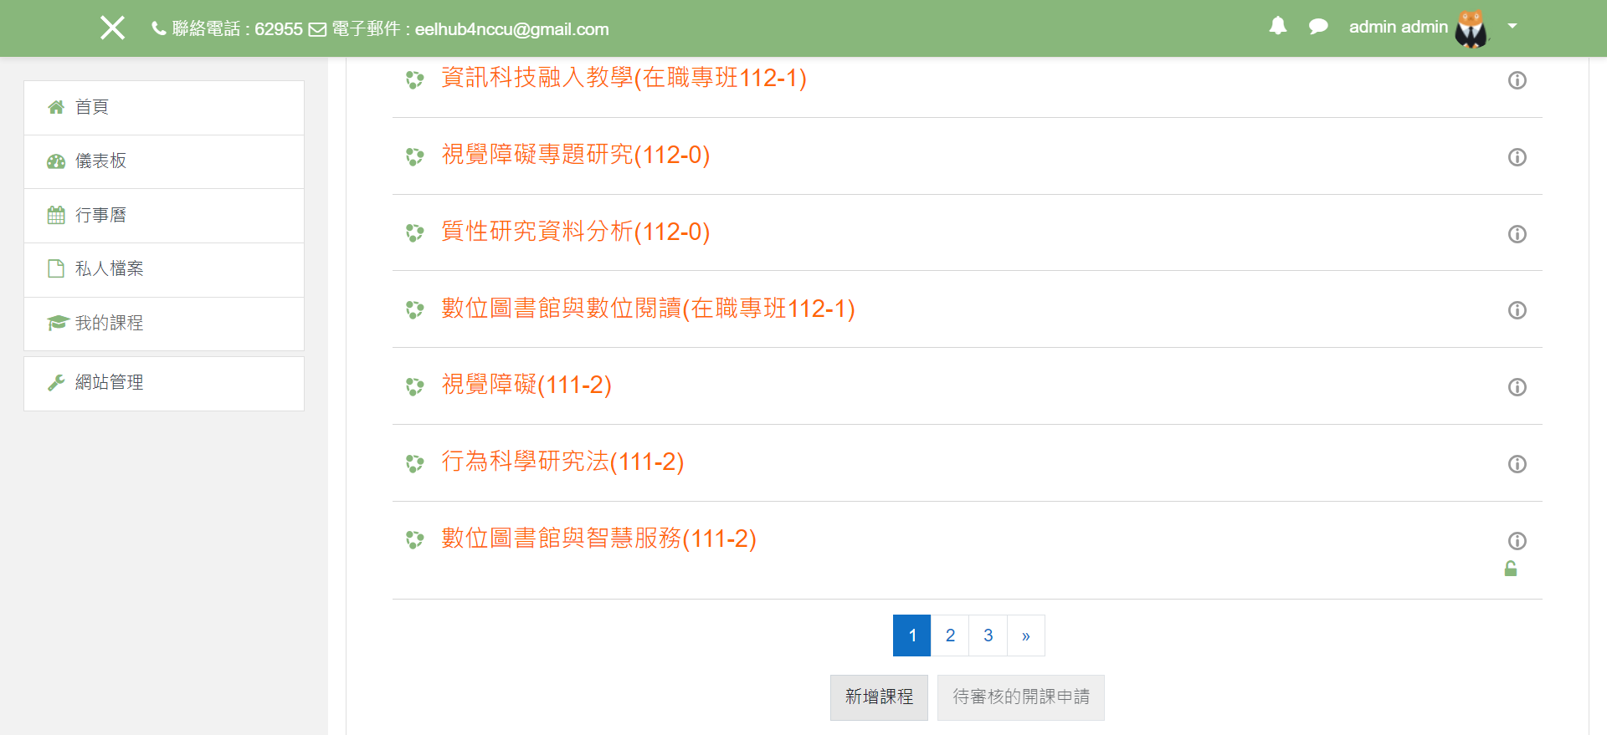
Admin only
建立課程

Slide 18
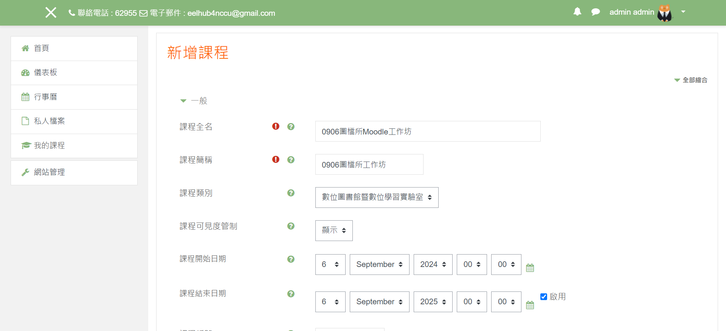
Admin only
建立課程

Slide 19
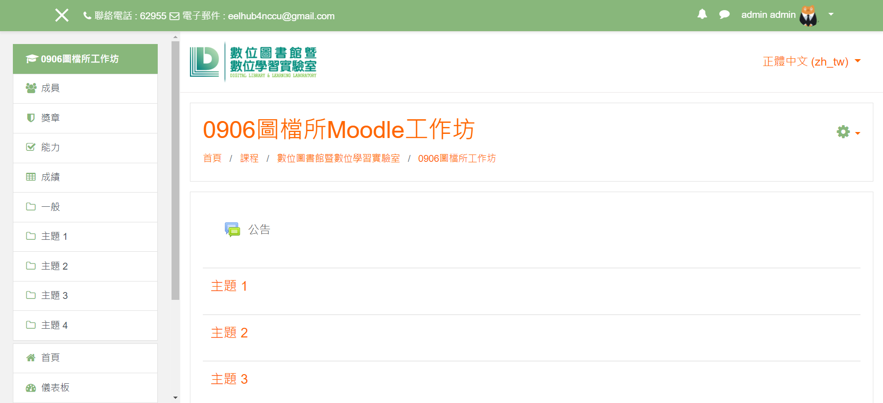
建立課程

Slide 20
學生帳號的匯入

Slide 21
學生帳號的匯入
建立課程後，教師、助教、管理者能將使用者加入課程中，並賦予他們課程中的身分，分為兩種方式：
使用CSV檔案批次匯入 *
手動將已有使用者加入課程
其中有*者，是管理員才能使用的功能

Slide 22
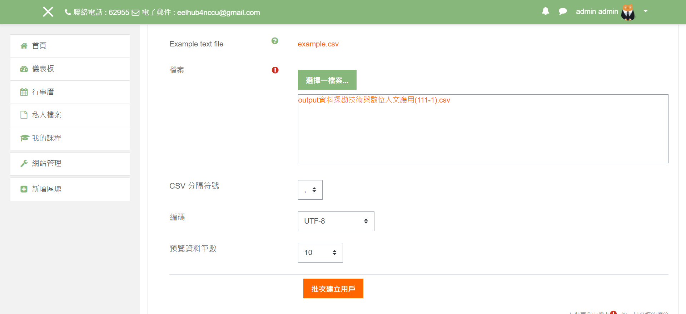
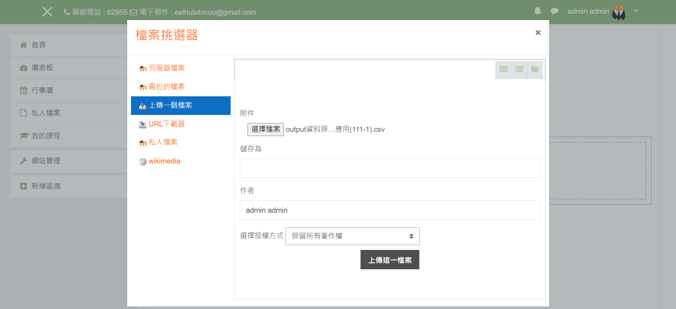
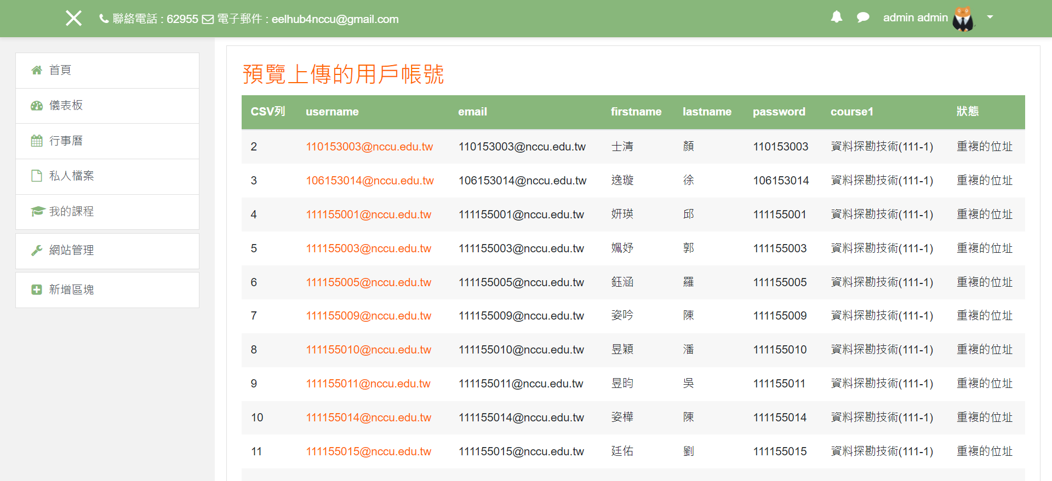
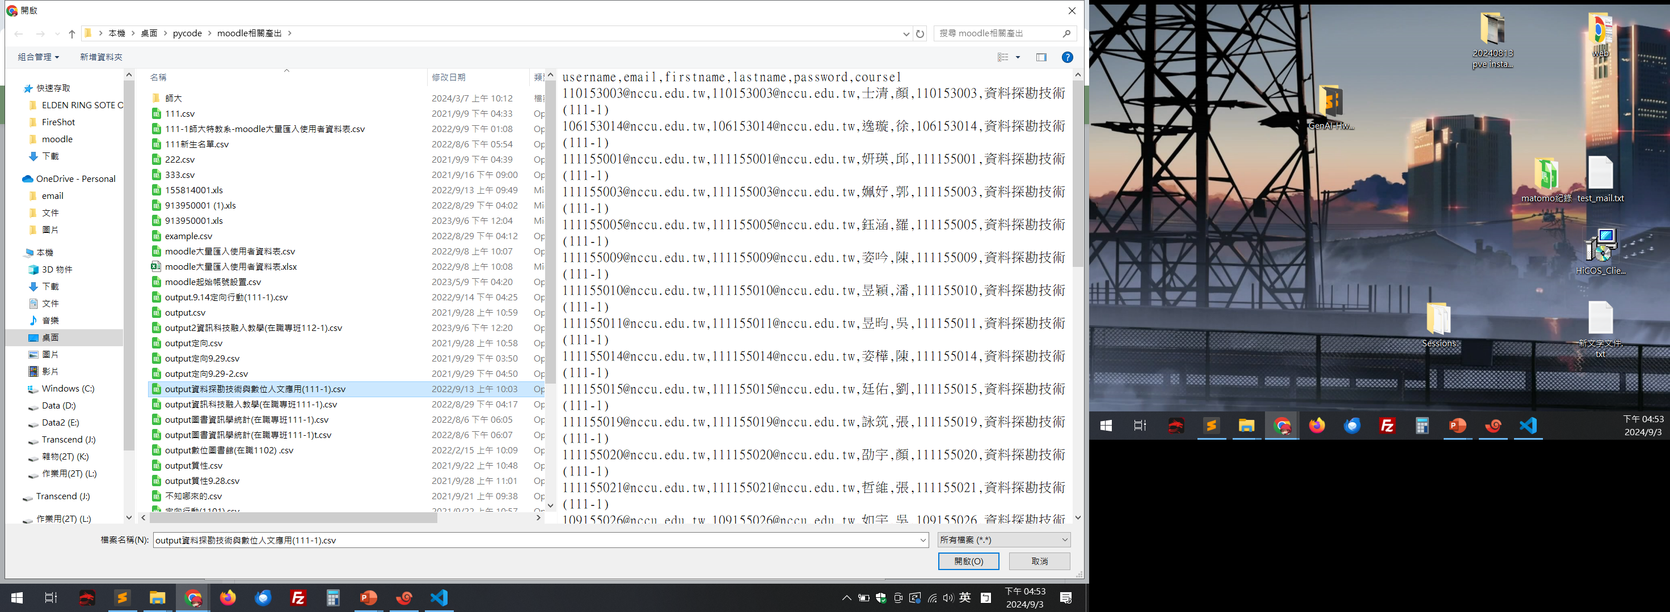
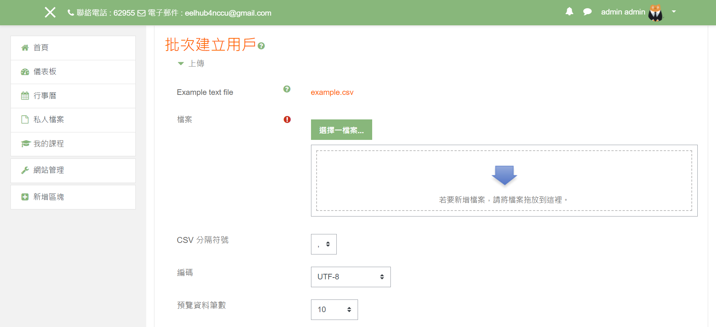
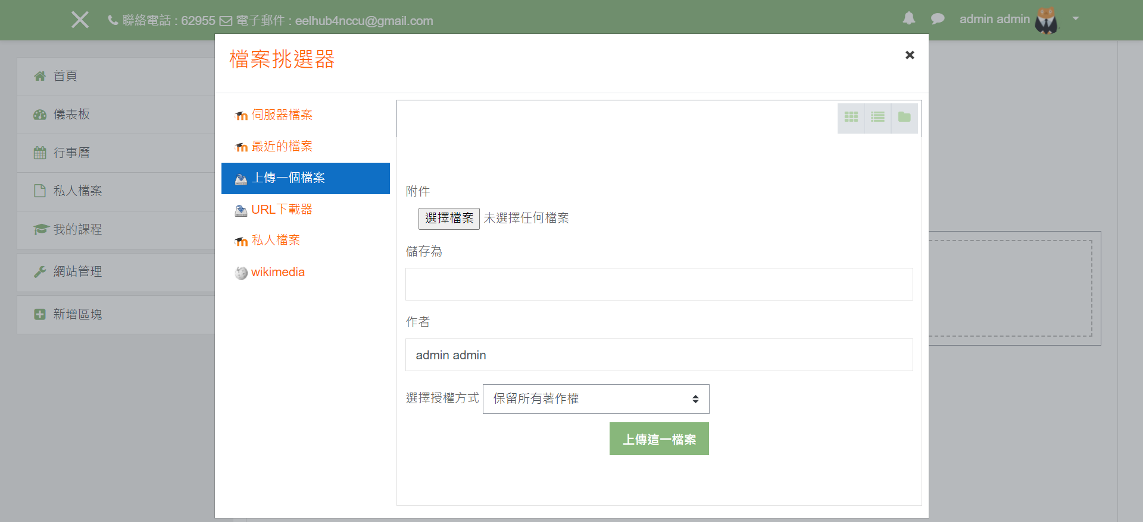
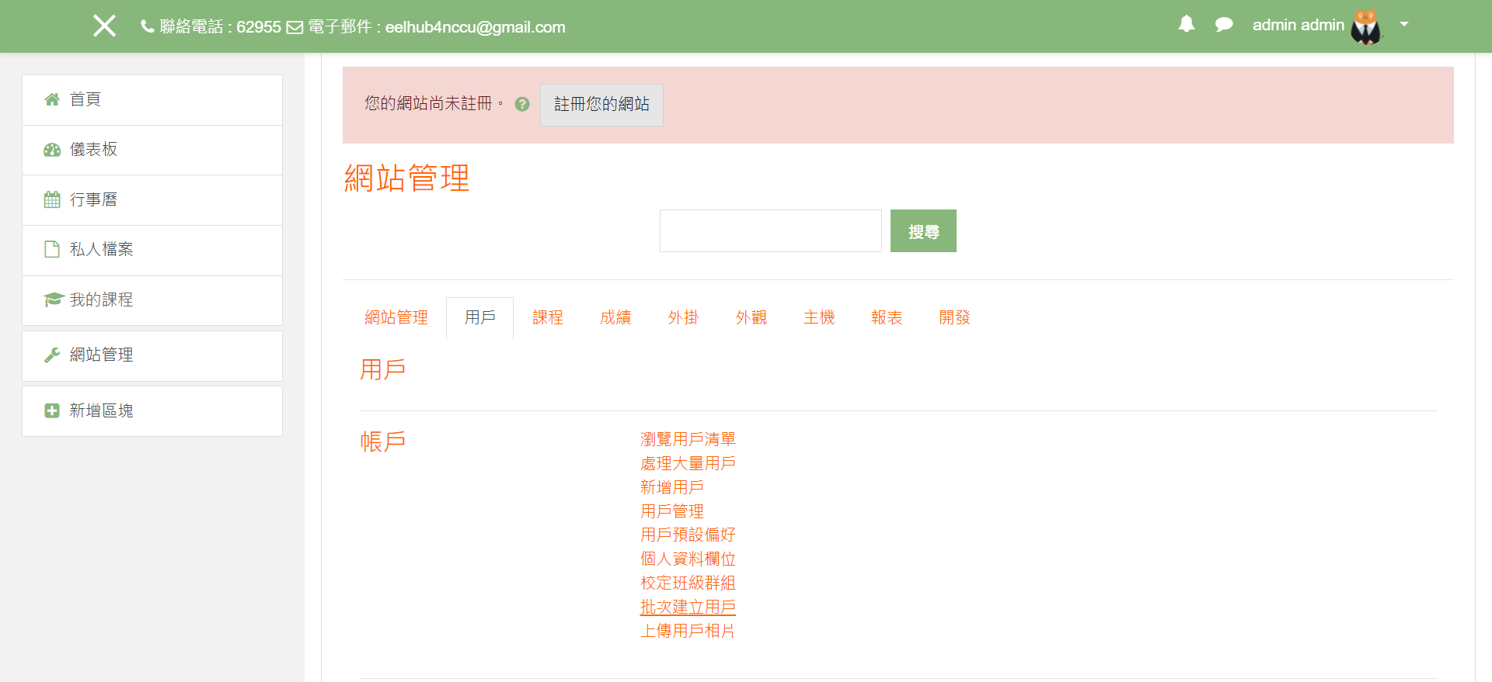
Admin only
使用CSV檔案批次匯入

Slide 23
使用CSV檔案批次匯入
Admin only
使用CSV匯入的注意事項：
檔案的編碼要選擇正確，通常會是UTF8(libre office)或是BIG5(excel)
批次匯入的選項有4種，可依照所需情況選擇

Slide 24
CSV檔案各項次
Admin only
username => 使用者帳號
email => 使用者電子郵件(勿使用大寫)
firstname => 使用者名字
lastname => 使用者姓氏
password => 密碼
course1 => 課程「簡稱」
可以參考此網站
https://docs.moodle.org/404/en/Upload_users

Slide 25
CSV檔案-course項
Admin only
其中course1就是將使用者加入課程的選項
藉由統一匯入的檔案，可以做到批次：
建立新使用者，將他們加入課程
對於已存在的使用者，僅將他們加入課程
設定多個課程如course1、course2，統一加入……等等
可以參考此網站
https://docs.moodle.org/404/en/Upload_users

Slide 26
手動將已有使用者加入課程
除了統一匯入外，老師也可以手動將使用者加入課程
開課後，有新的同學想要加選、旁聽時，老師或助教可以自行處理加入流程
加入後，可以賦予使用者身分，使用者能夠具有多重身分

Slide 27
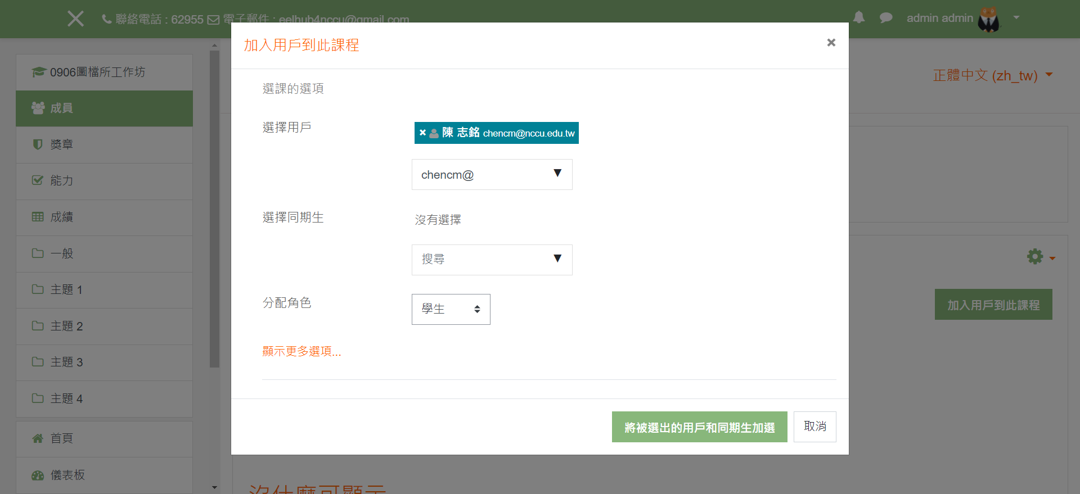
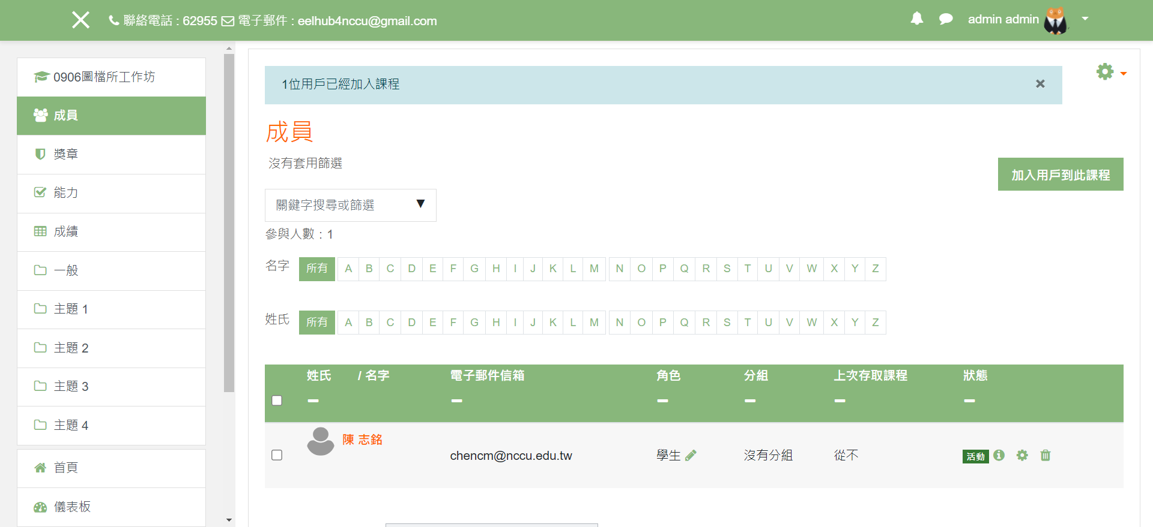
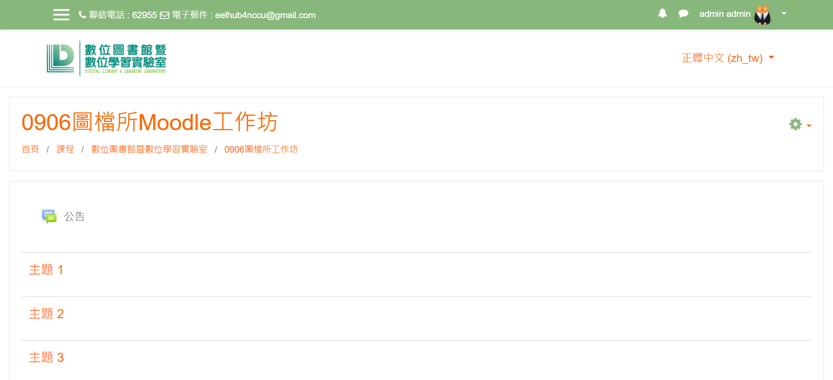
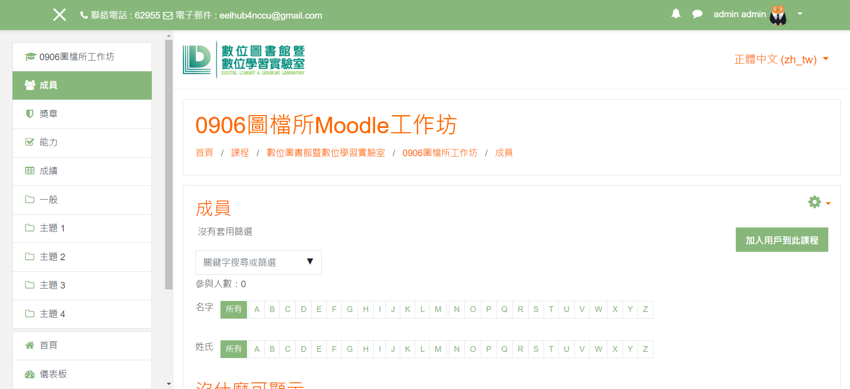
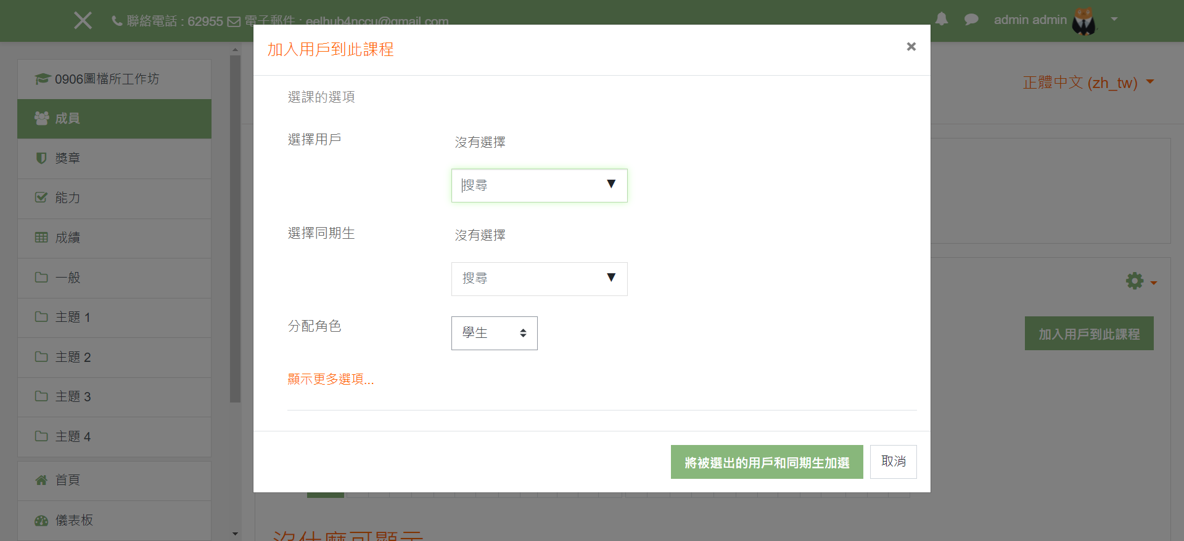
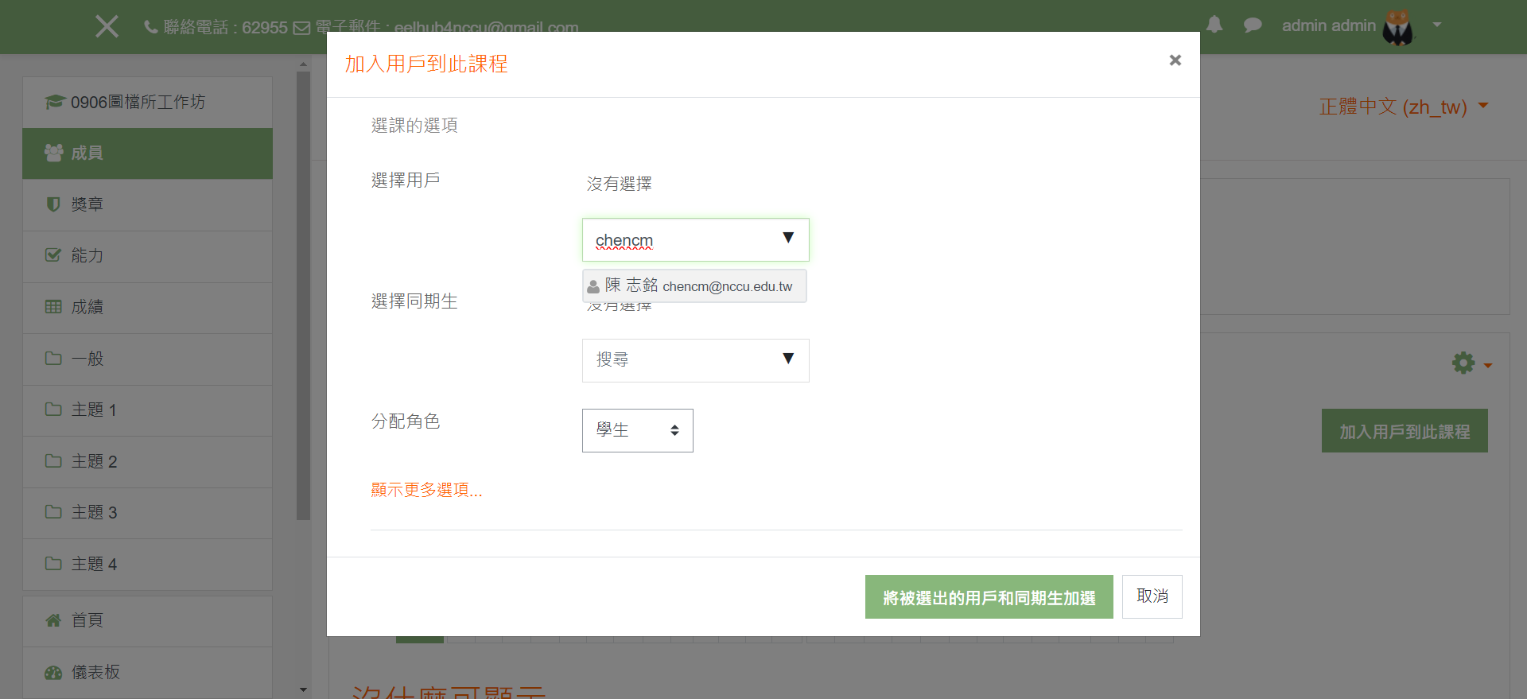
手動將已有使用者加入課程

Slide 28
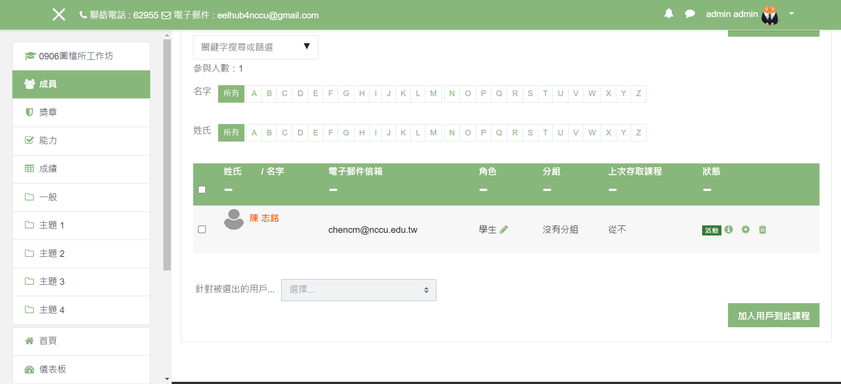
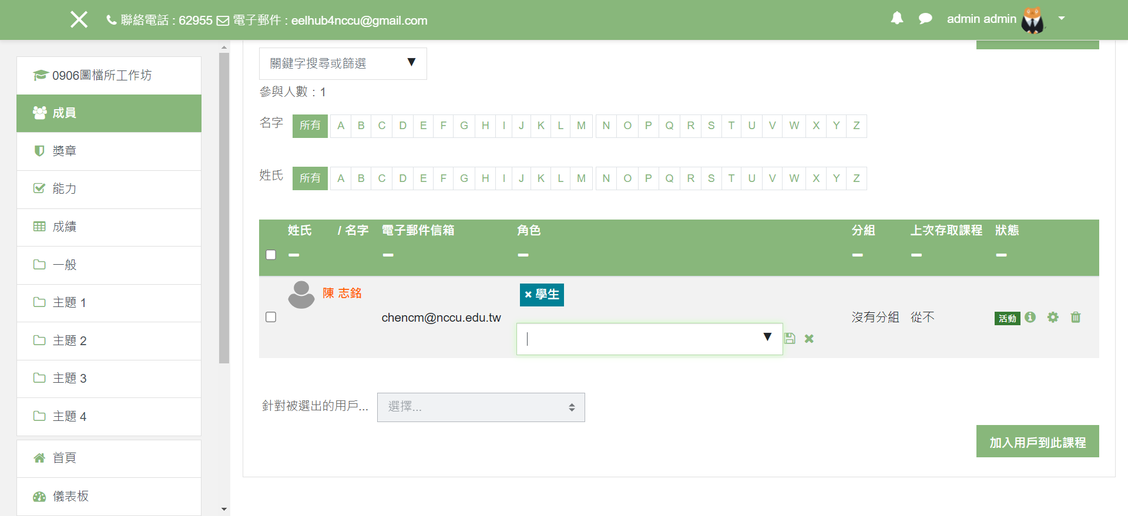
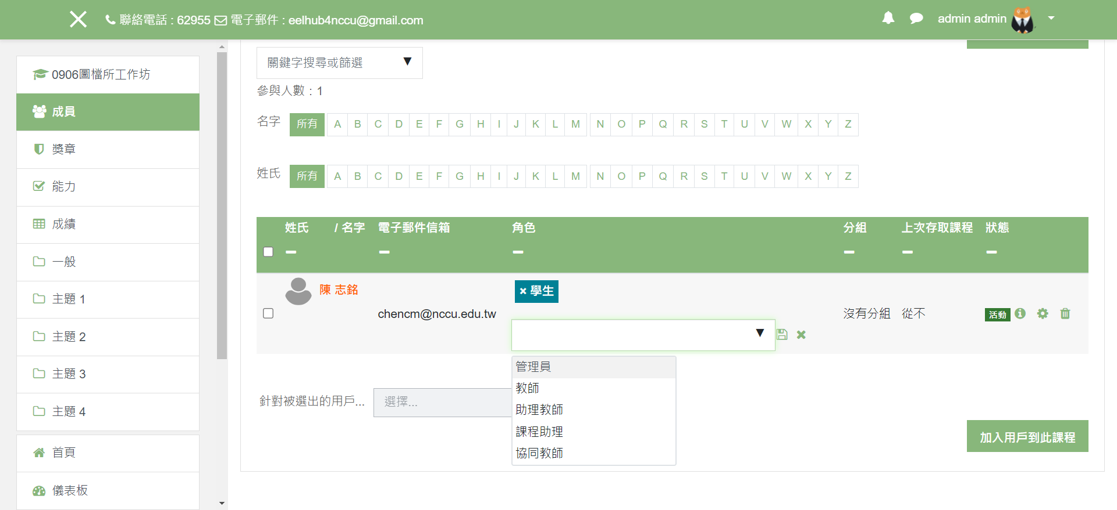
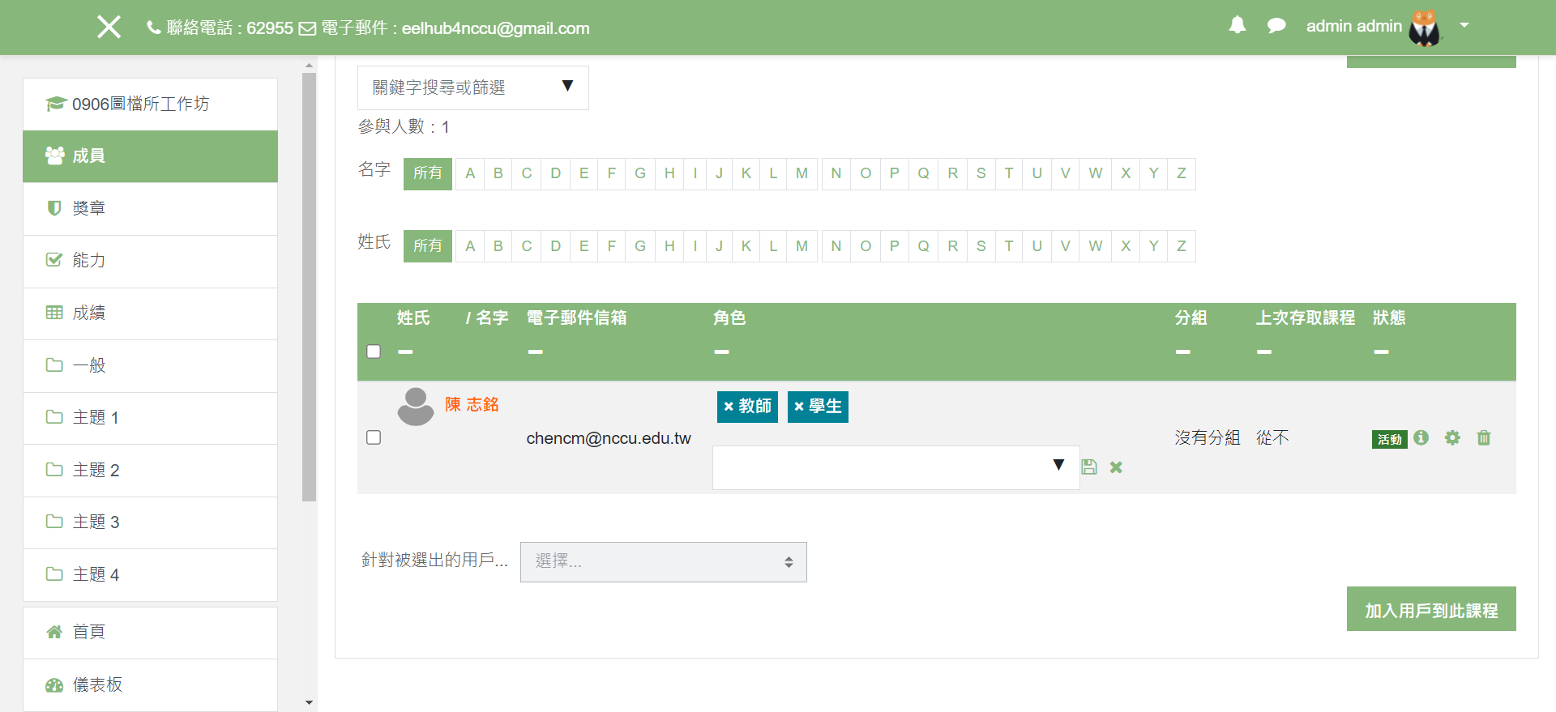
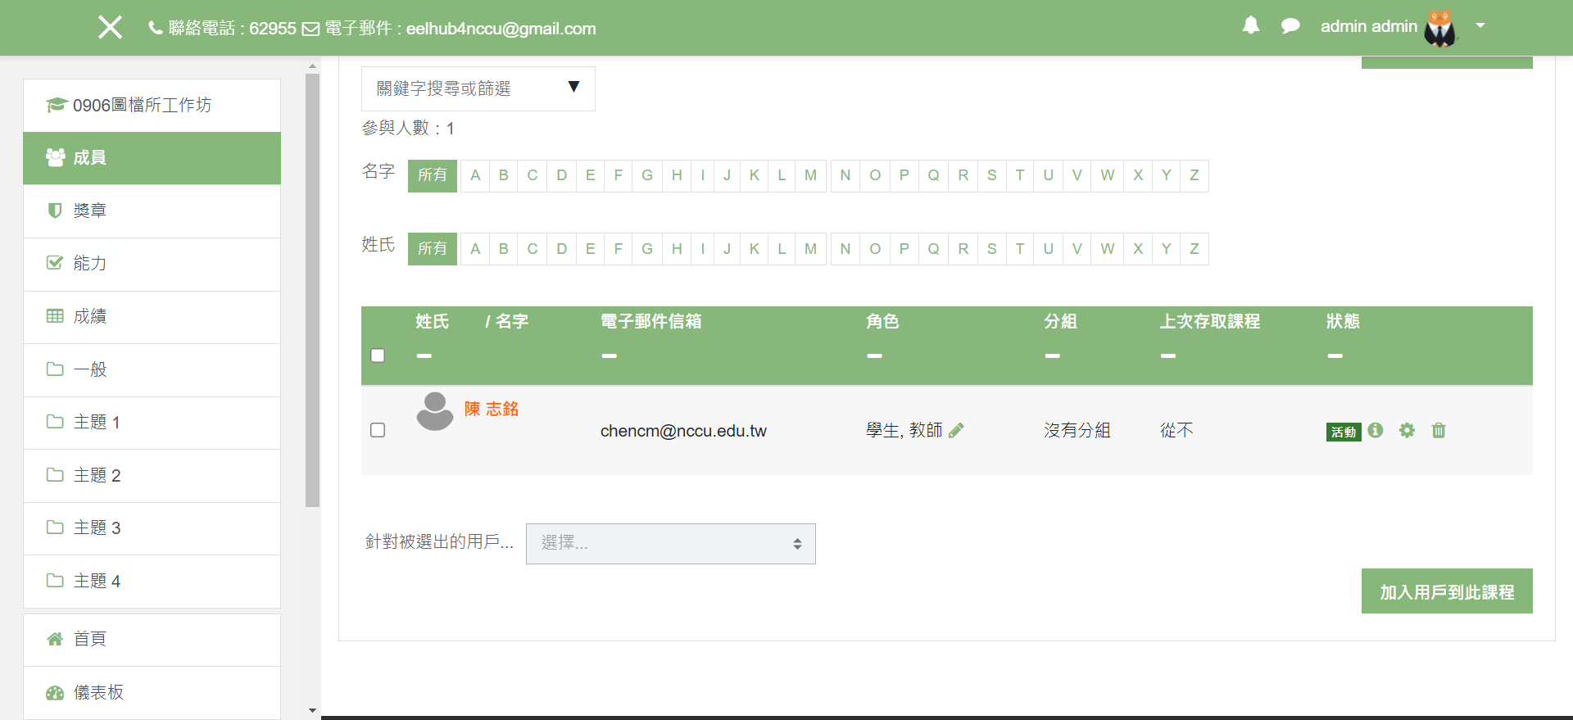
修改使用者身分

Slide 29
帳號資料的修改

Slide 30
帳號資料的修改
Admin only
管理員可以修改使用者的資料，包含：
姓名
帳號
信箱
密碼……等等
學生忘記密碼，可以在這裡修改

Slide 31
編輯課程

Slide 32
編輯課程
可以對課程進行修正、增加課中活動、上傳教材
本單元將介紹一些基礎的行為，包括：
編輯課程資訊
為課程分組並把使用者加入組中
增加課程資源
計算成績、匯出分數
備份或匯入課程
設定課程的可見度

Slide 33
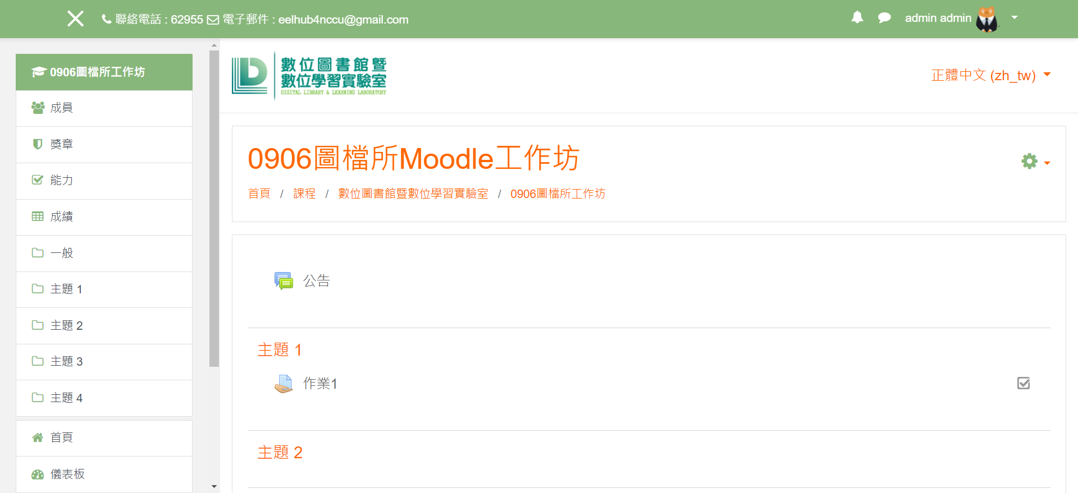
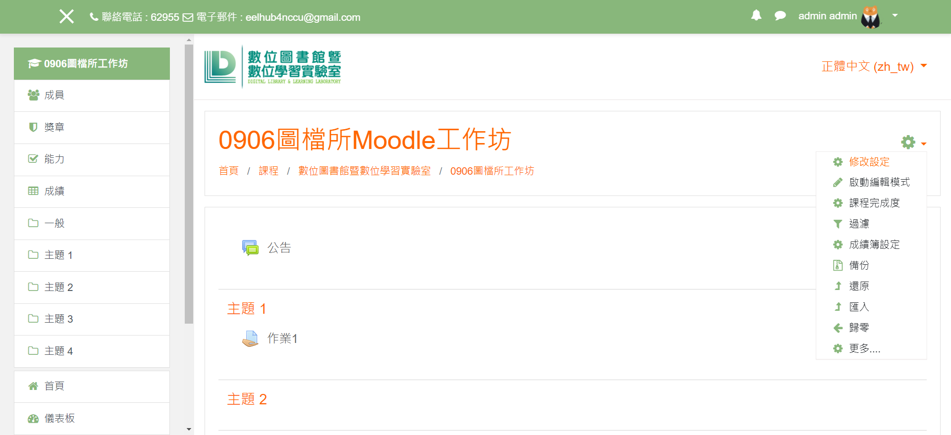
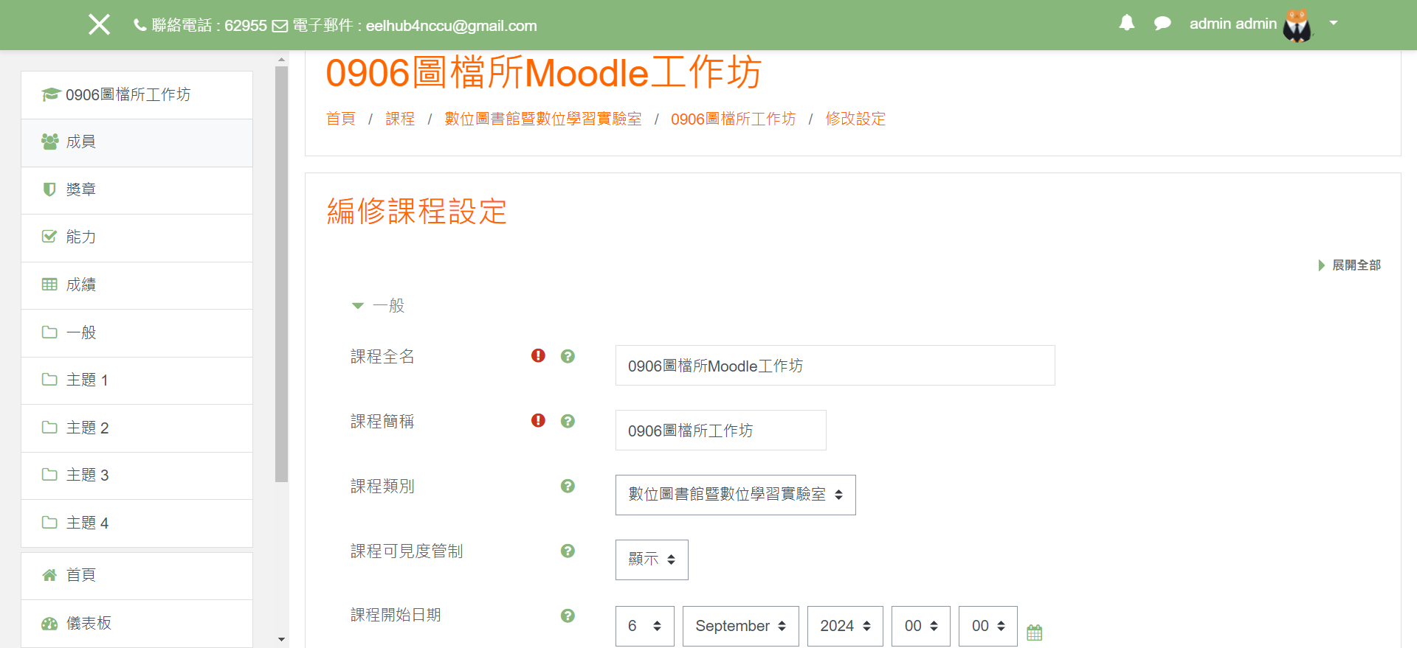
編輯課程資訊

Slide 34
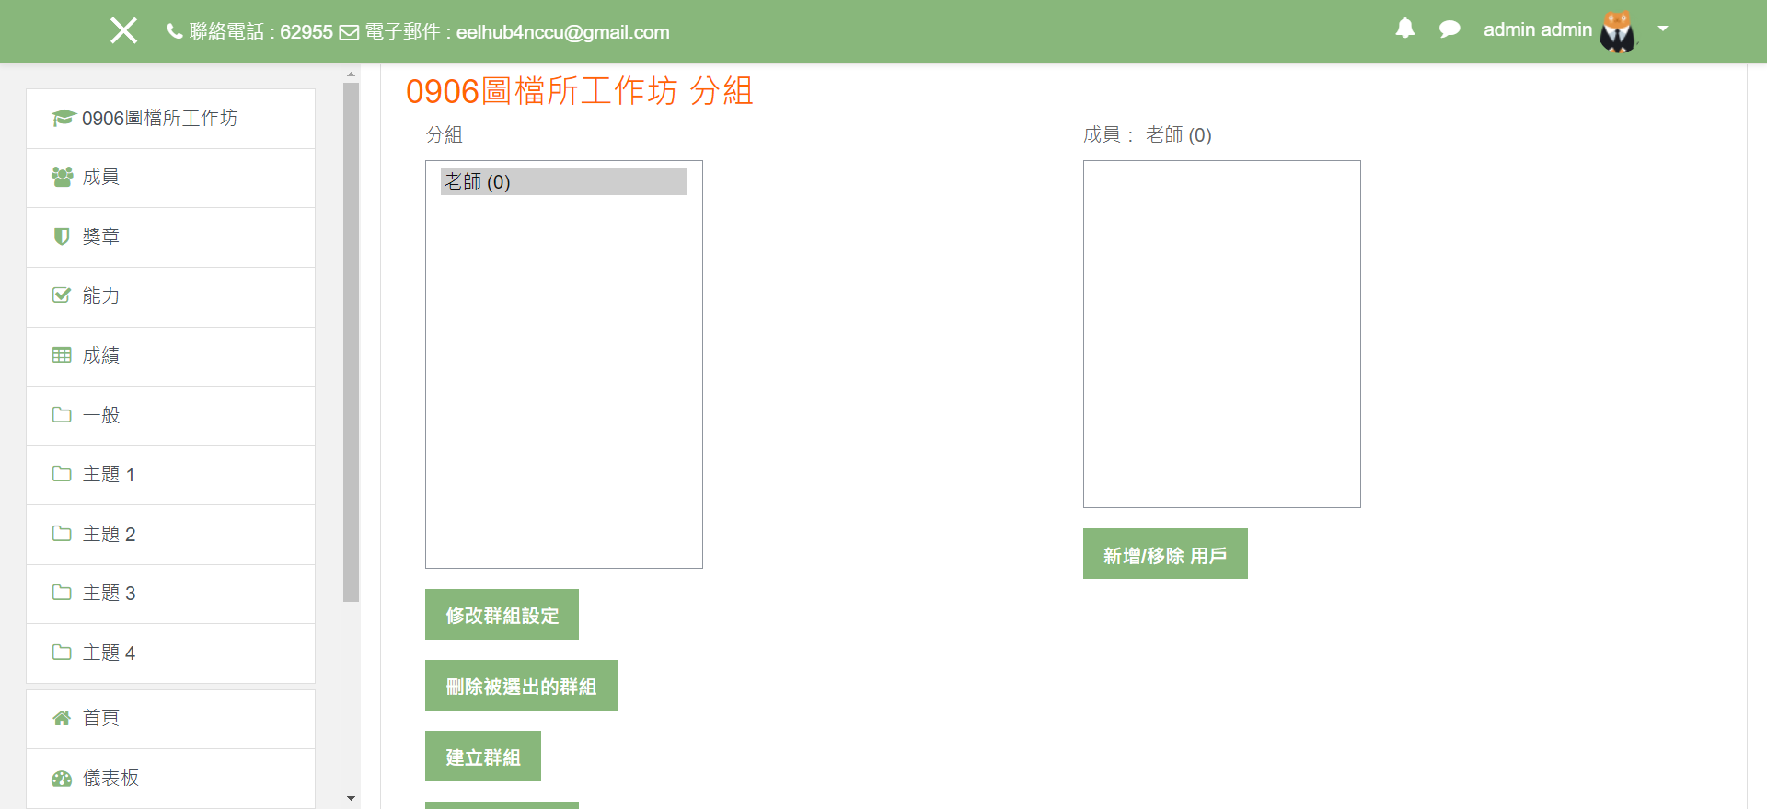
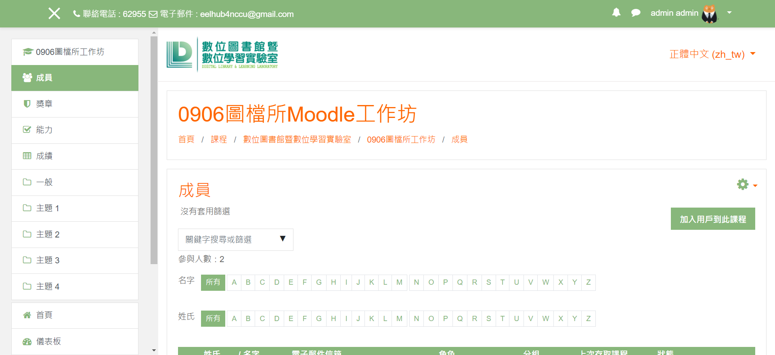
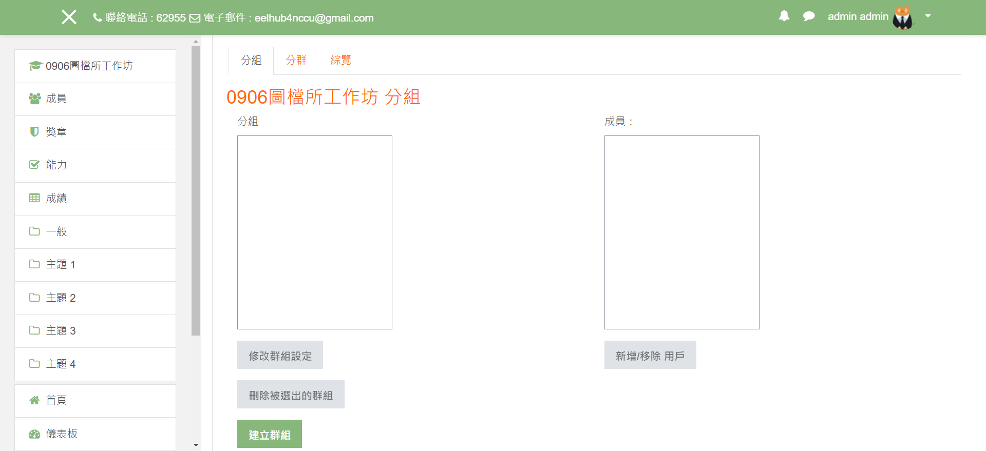
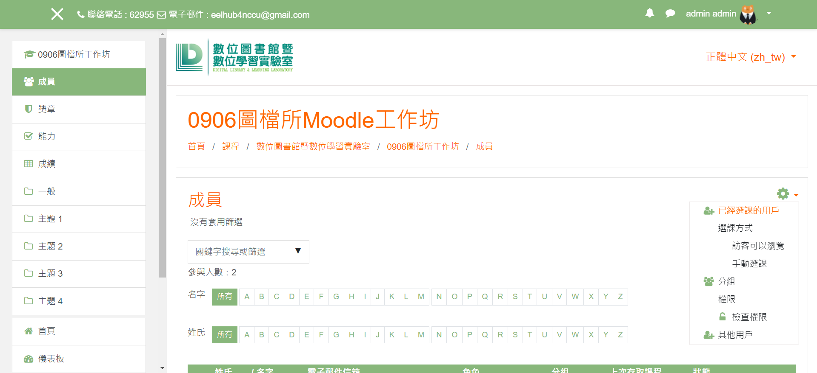
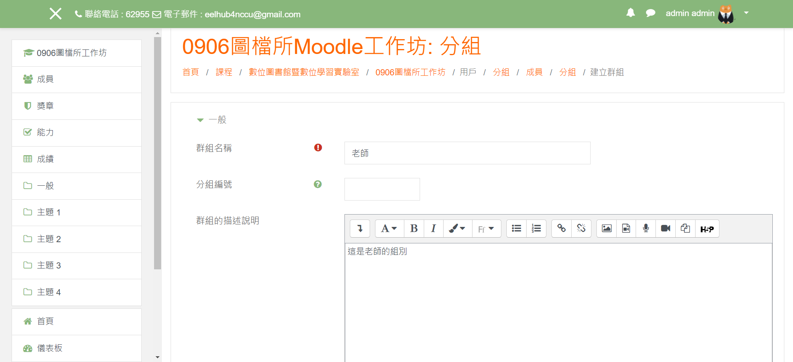
為課程分組

Slide 35
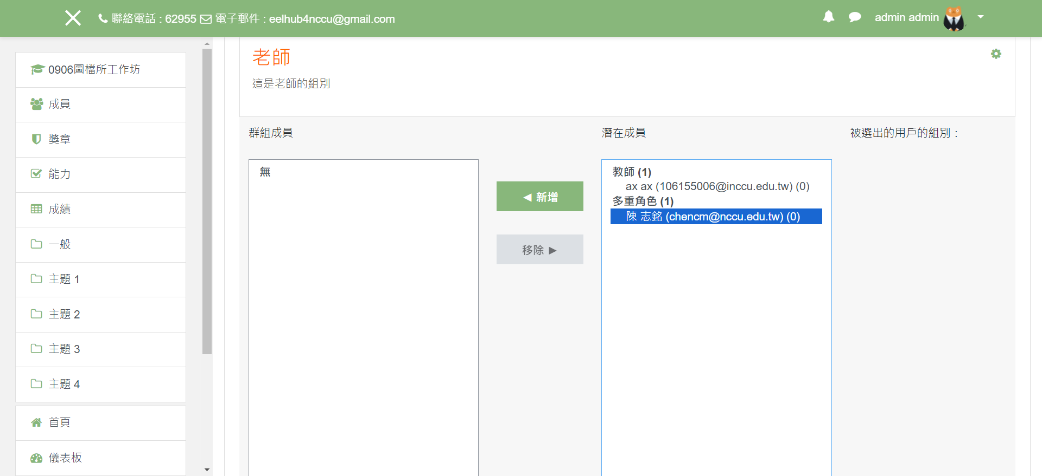
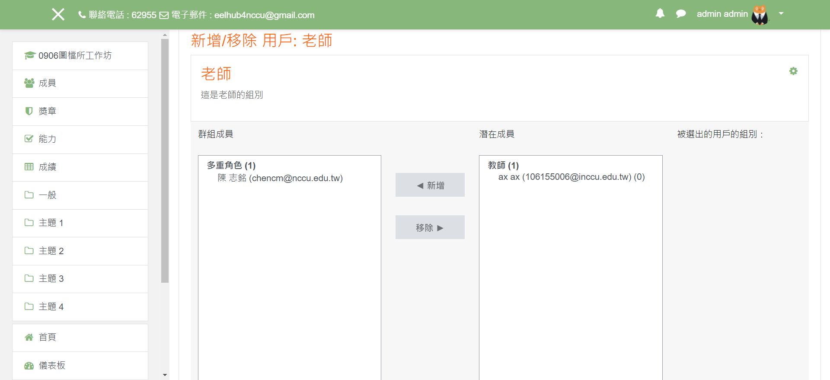
把使用者加入組中

Slide 36
增加課程資源或活動
Moodle中有許多課程資源活動，可增加課程的豐富度
本單元將介紹各種資源用途或新增方式，包括：
交流相關：討論區
教材相關：檔案、網址、頁面(ex:YT連結)
分數相關：作業、測驗、問卷

Slide 37
編輯課程-資源或活動

Slide 38
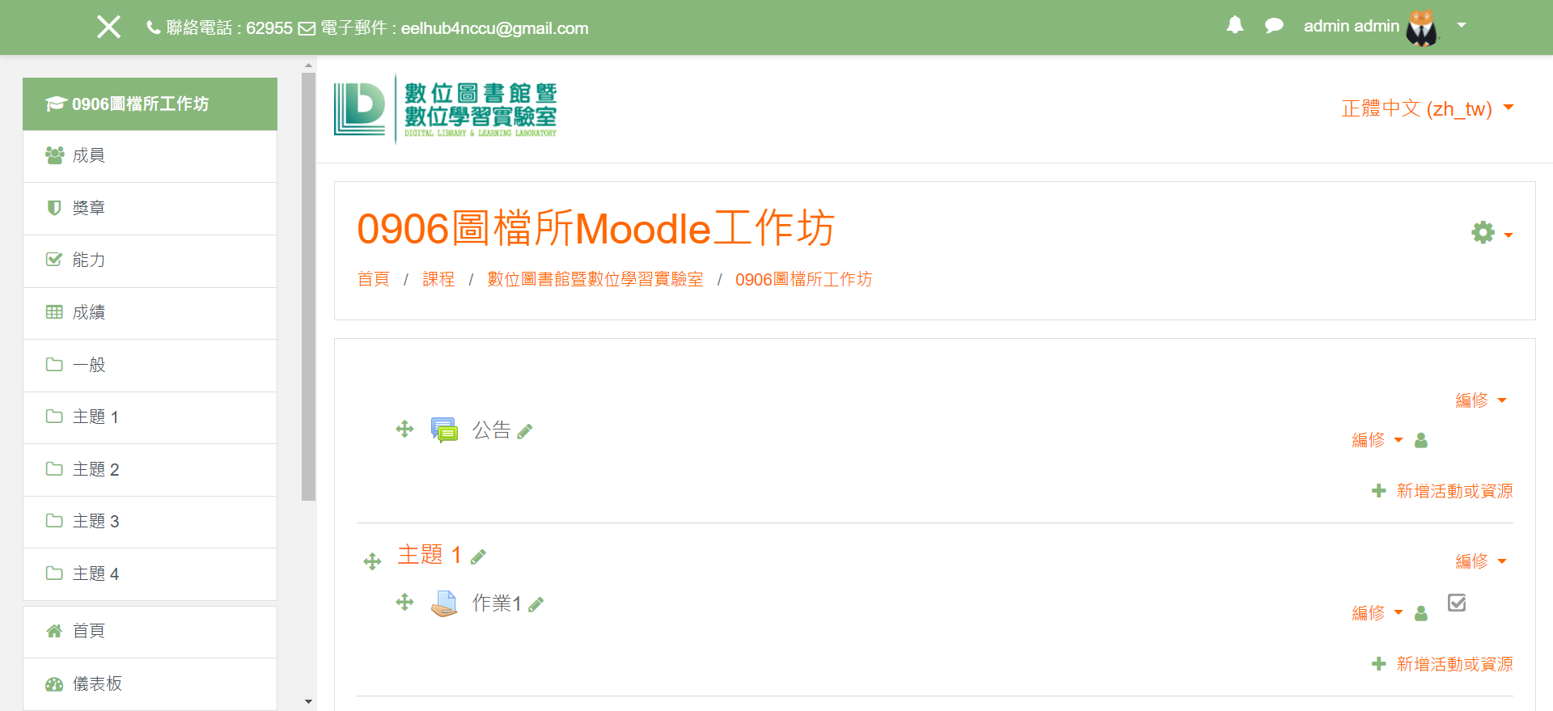
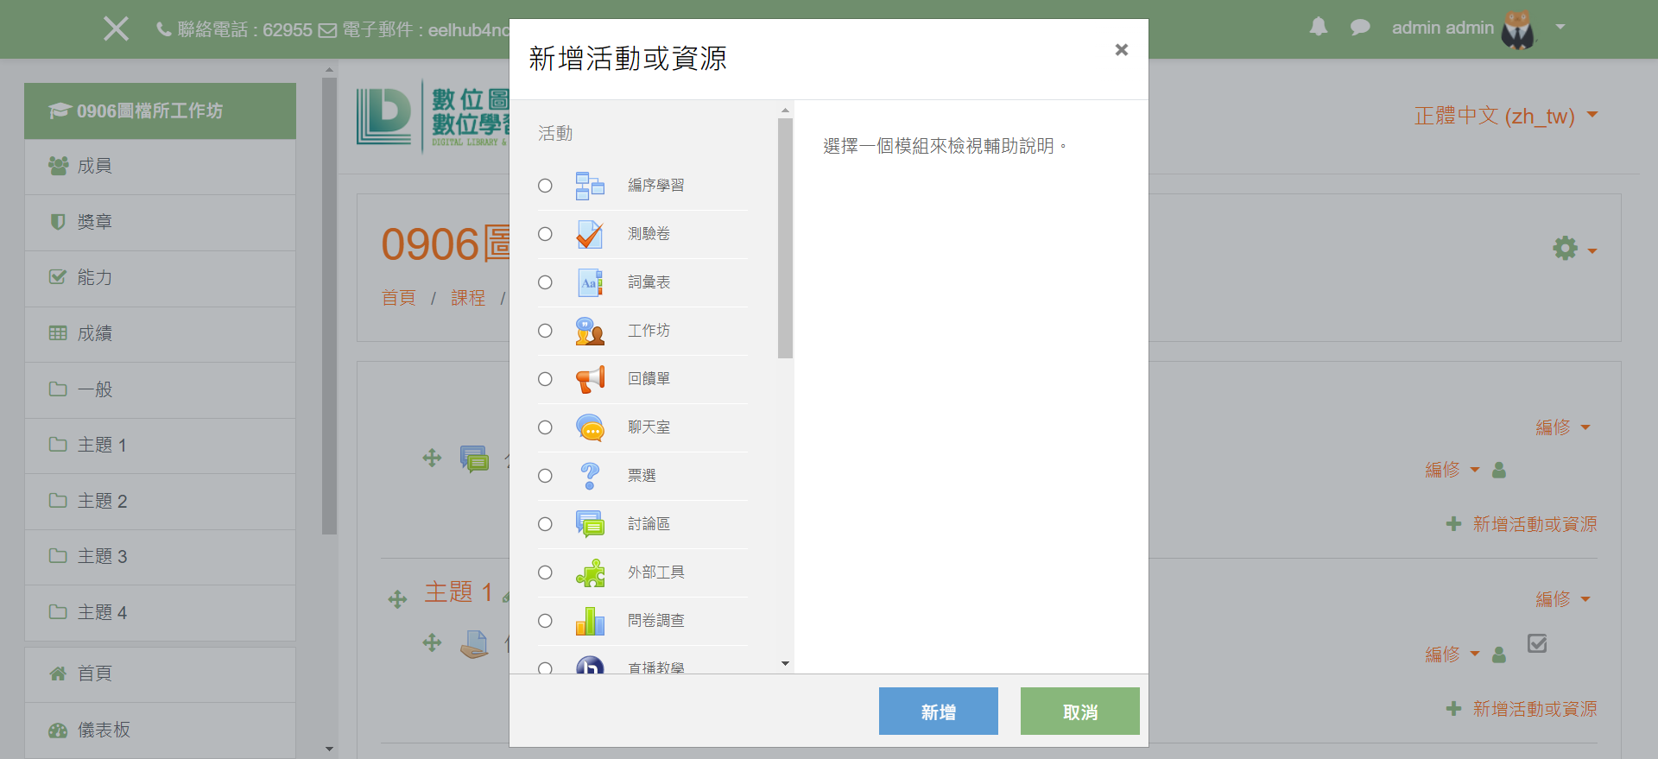
增加課程資源或活動

Slide 39
增加課程資源-討論區
forum
討論區
討論區是可讓學生自由交流的模組，
結構如圖所示：
討論區：大主題。
討論串：小主題，也可以分組討論。
PO文：討論串下的文章。
discuss
討論串
discuss
討論串
post
PO文
post
PO文
post
PO文
post
PO文

Slide 40
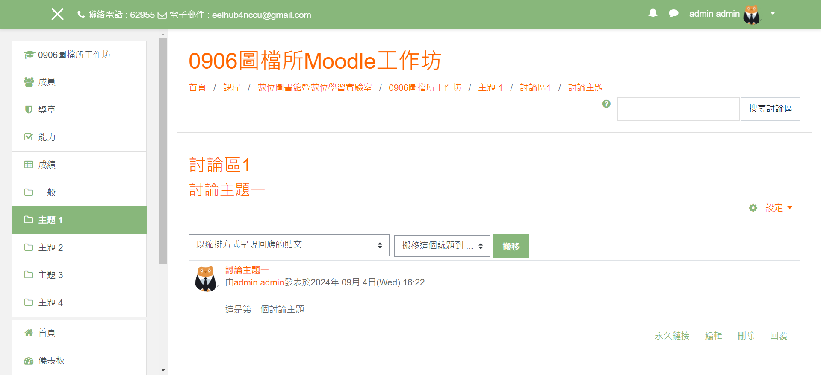
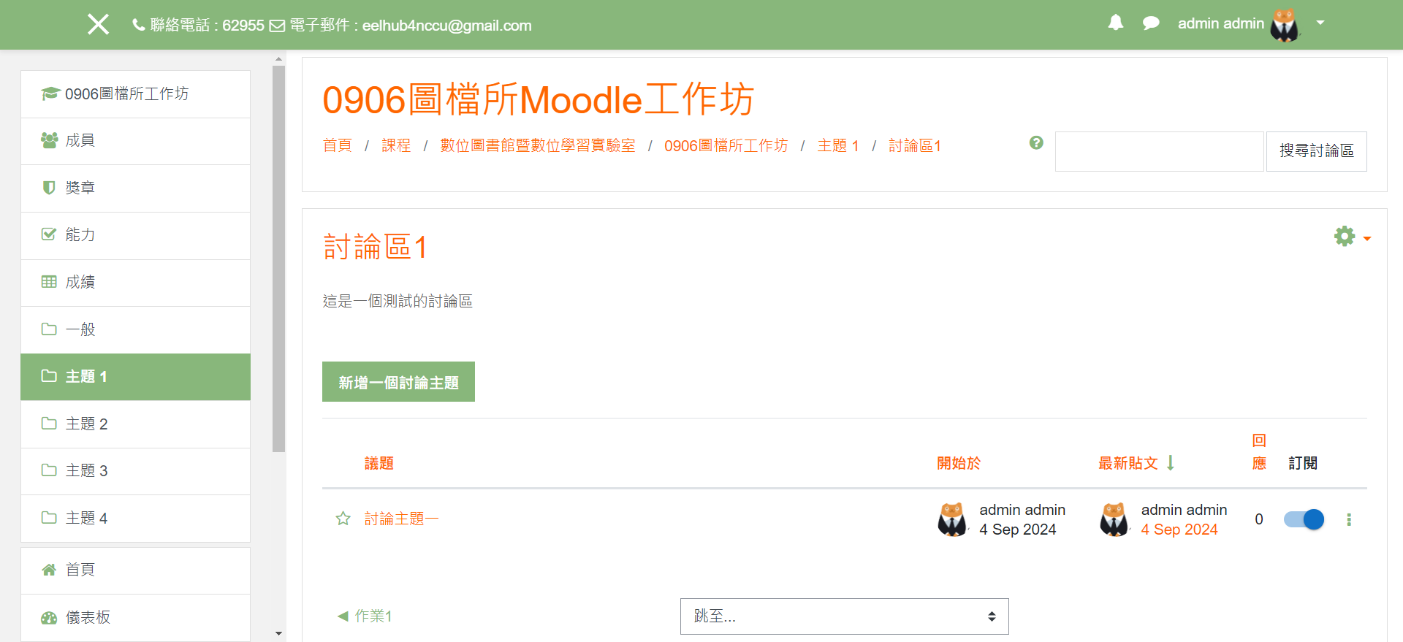
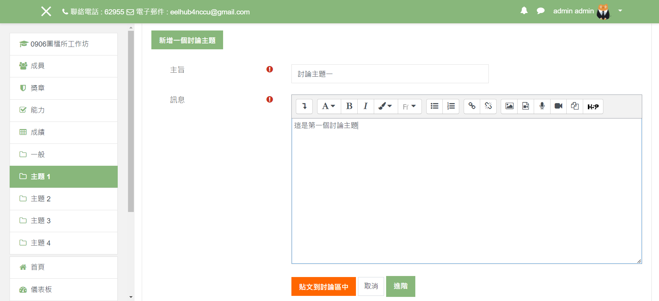
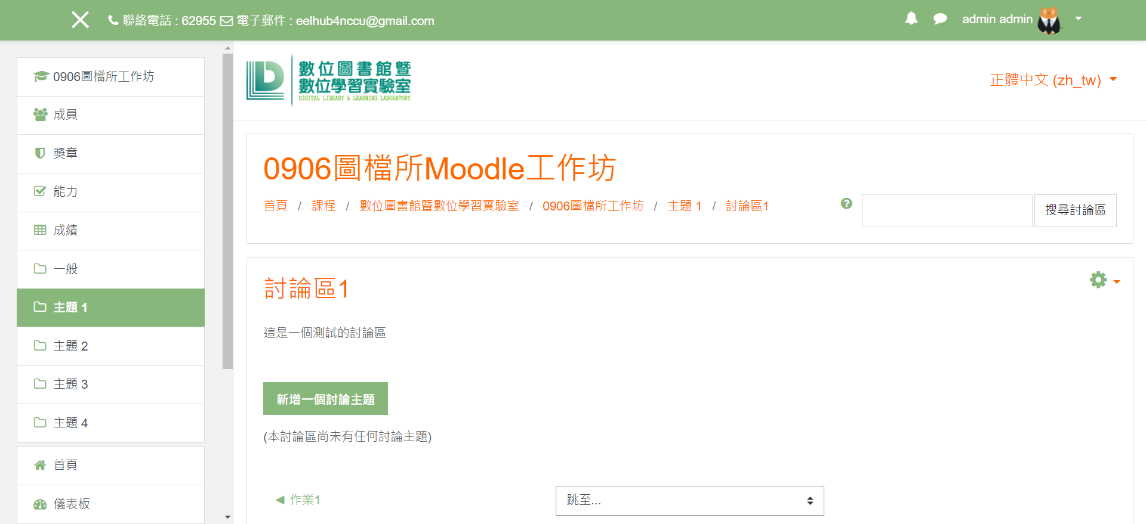
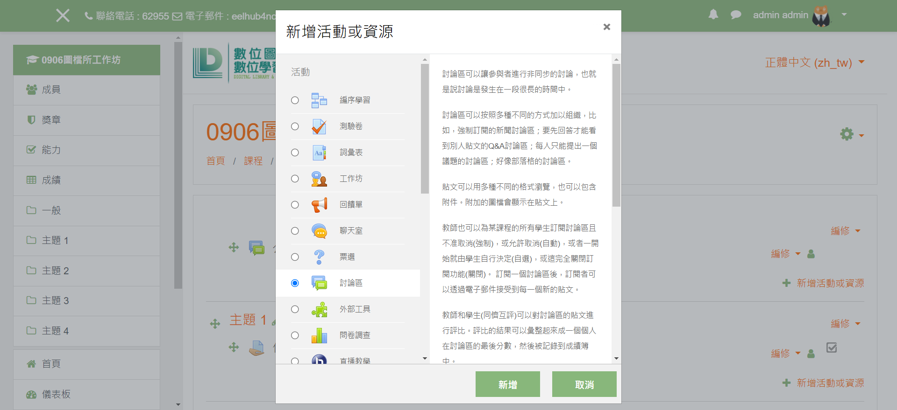
增加課程資源-討論區

Slide 41
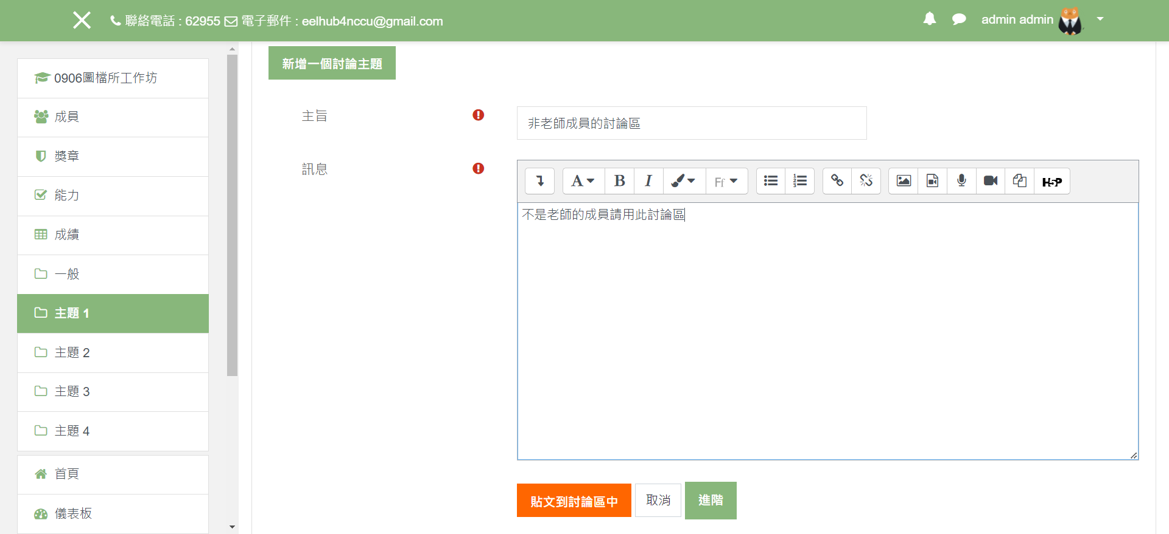
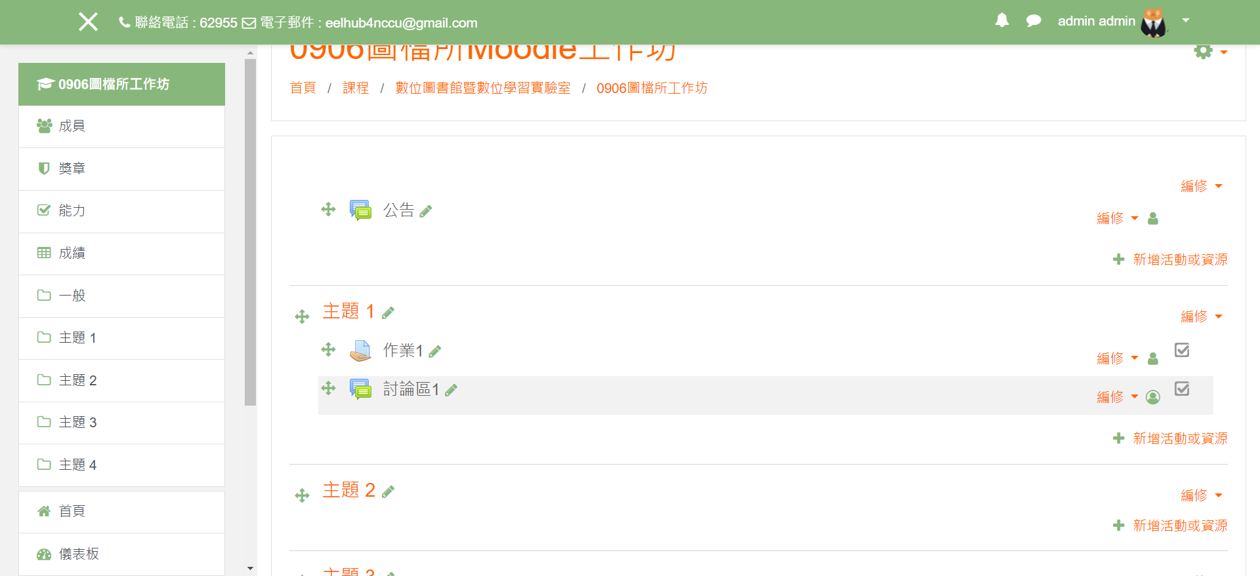
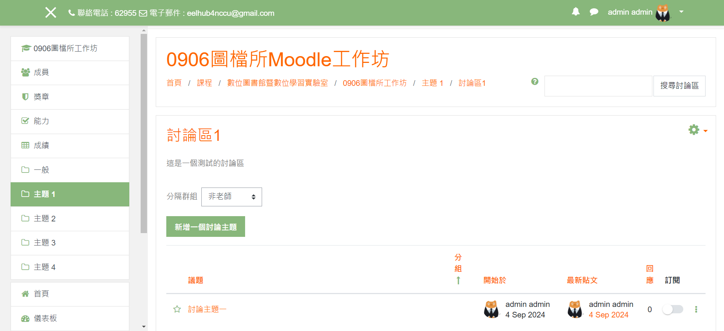
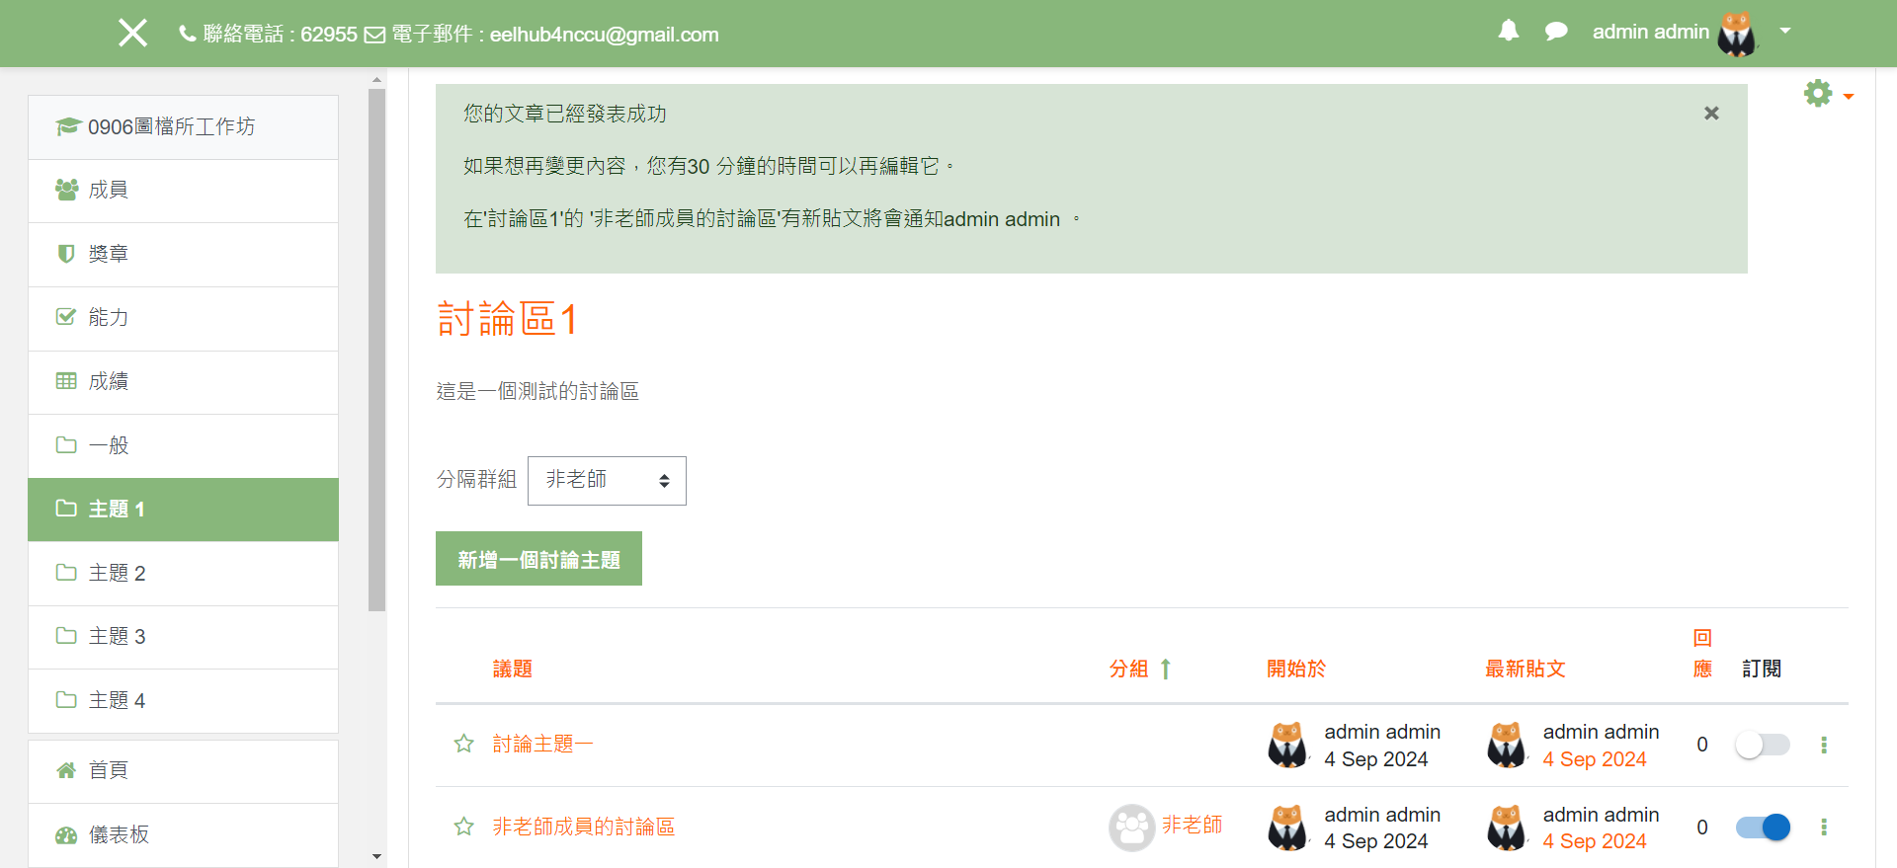
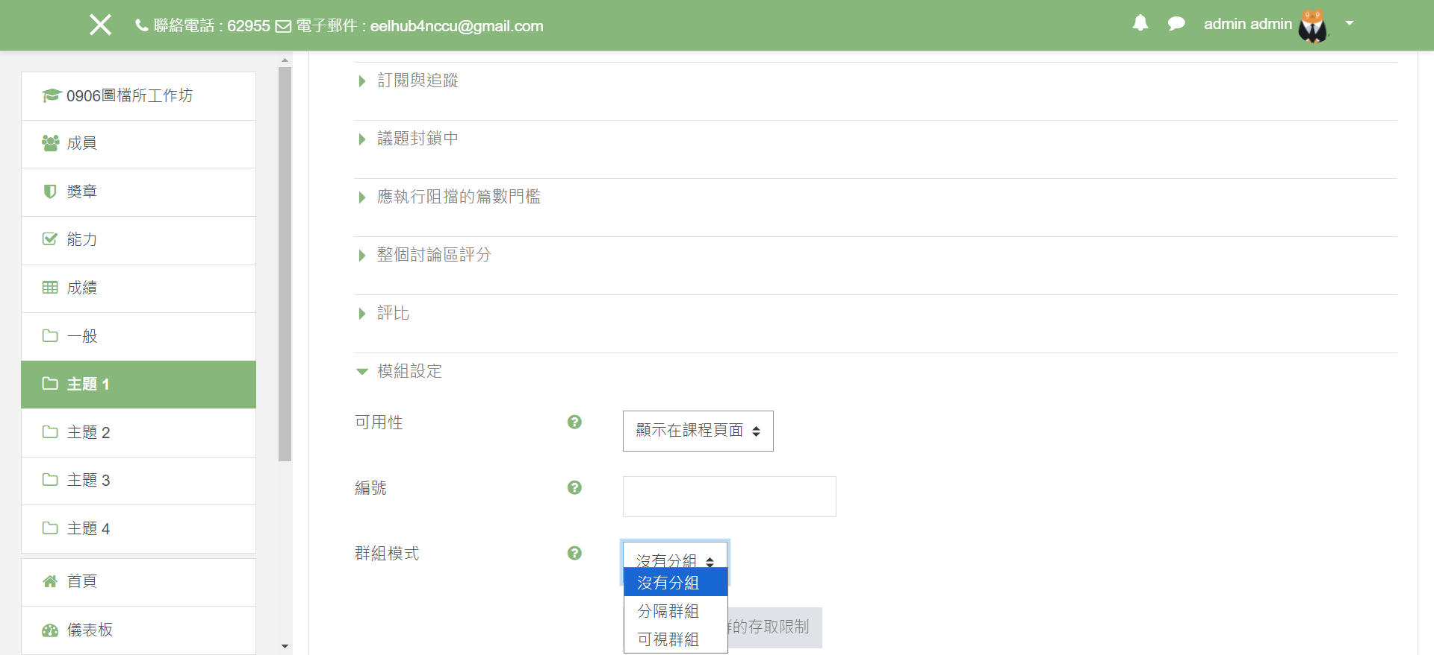
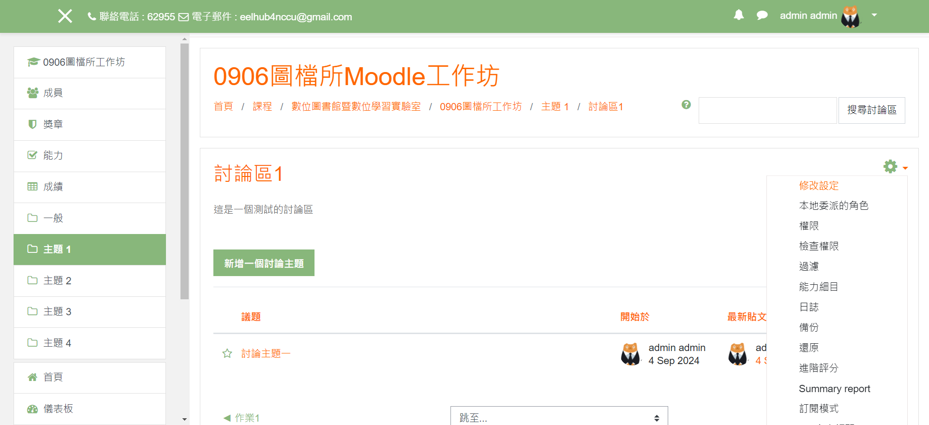
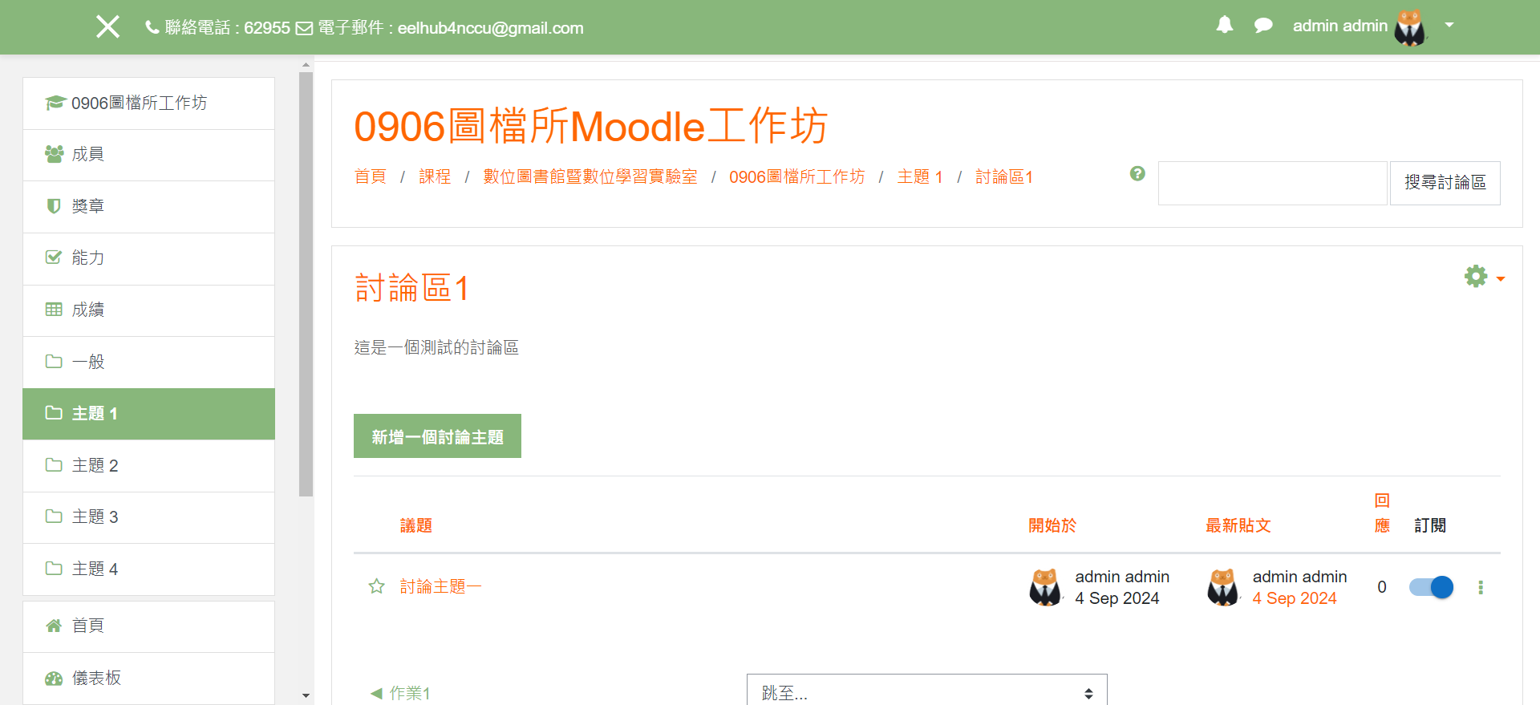
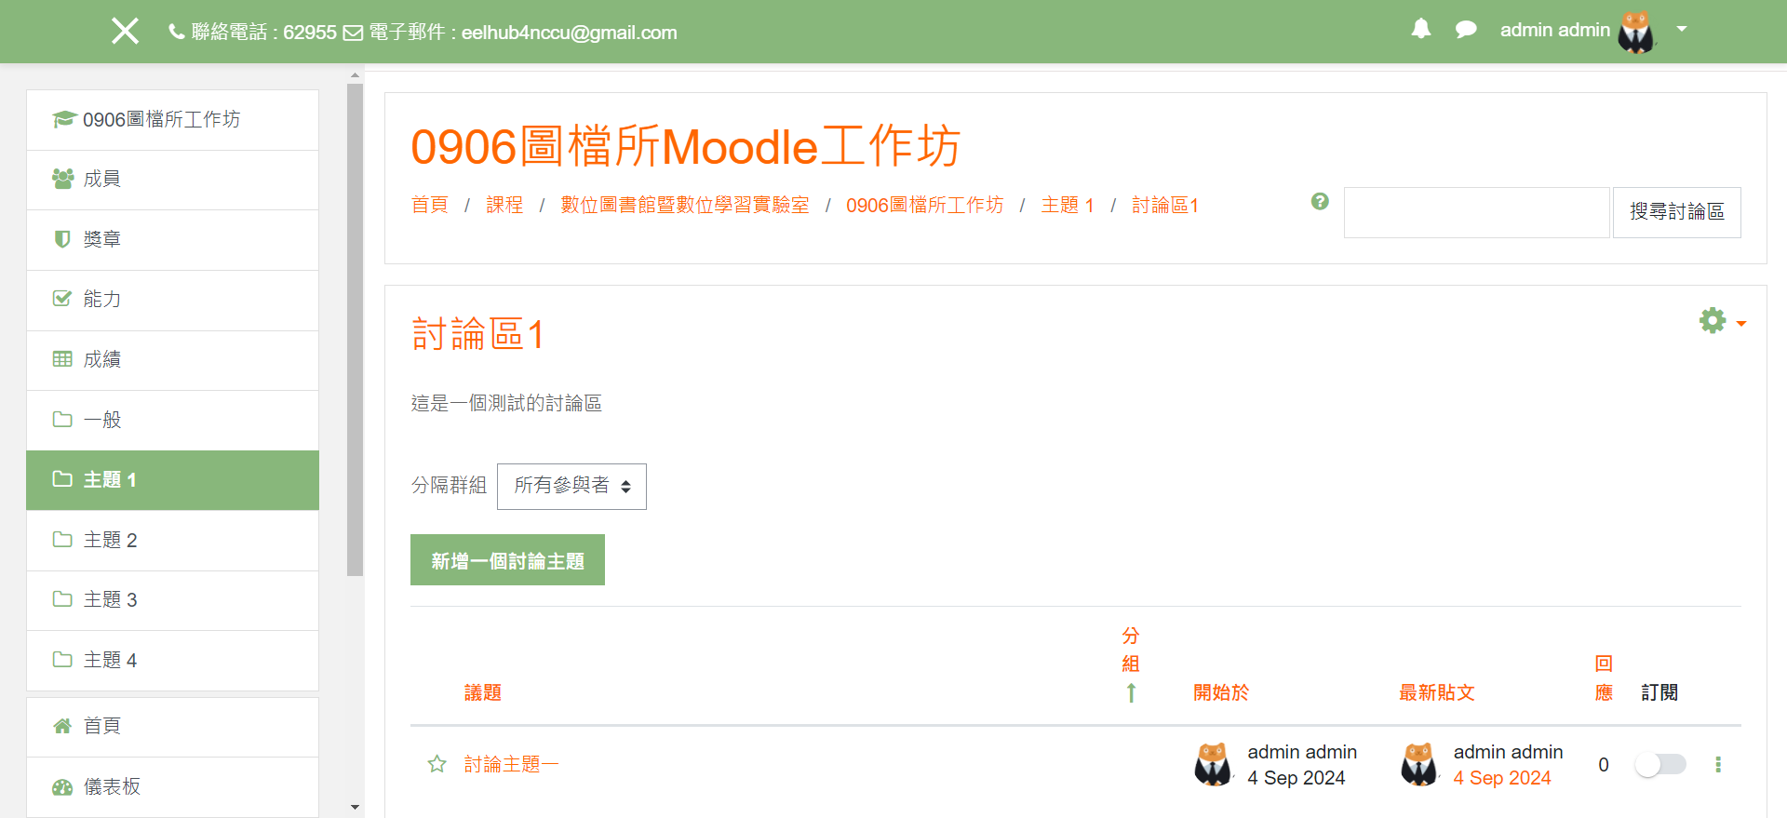
討論區-分組設定

Slide 42
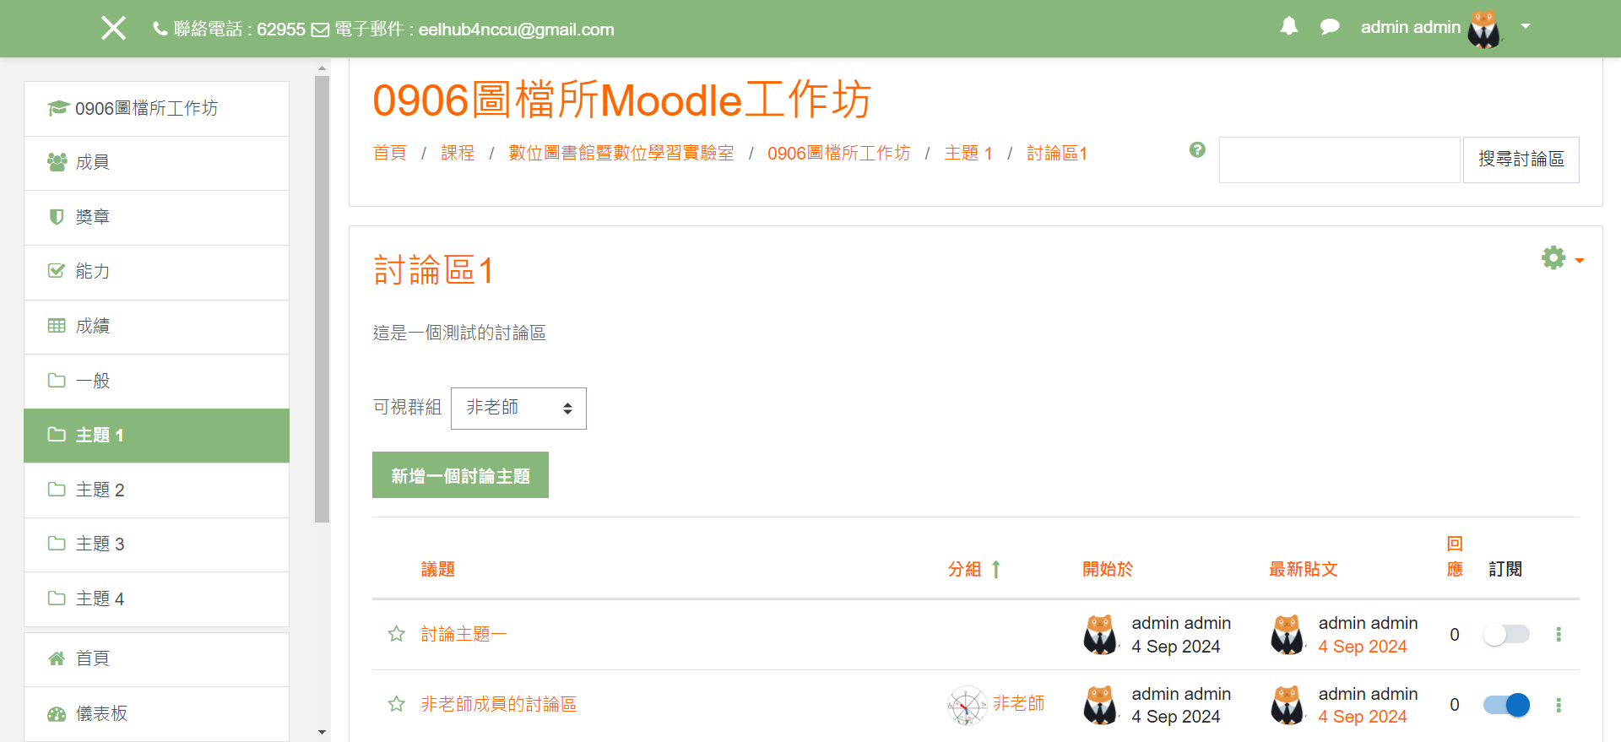
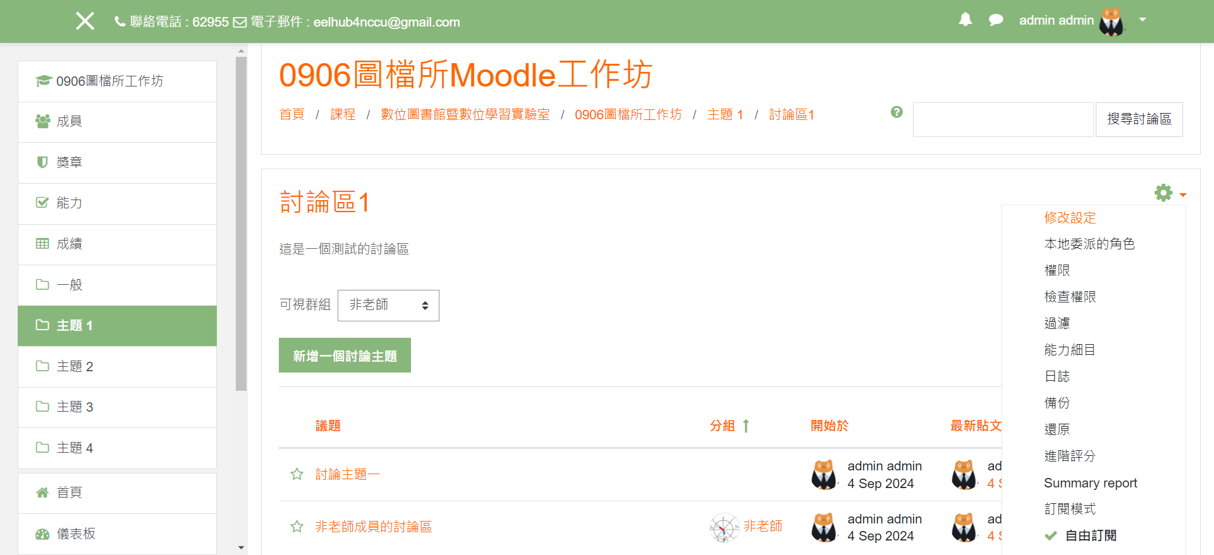
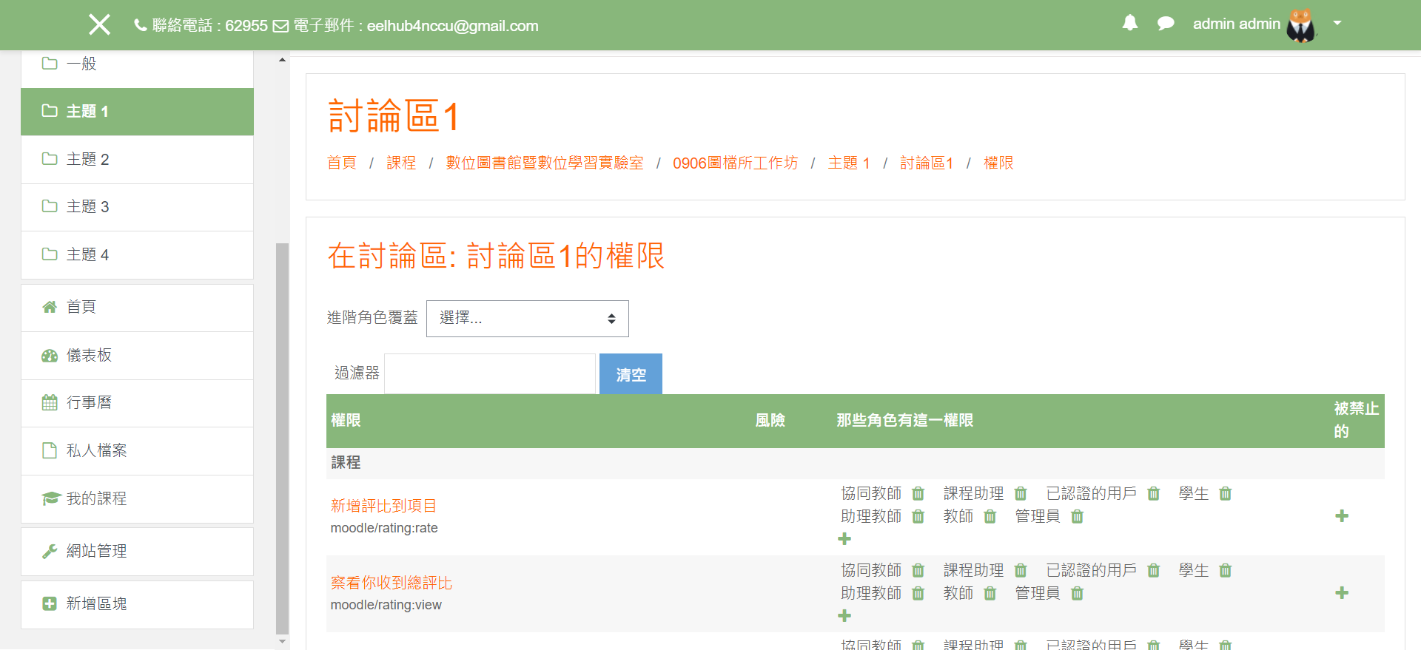
討論區-限制開串

Slide 43
討論區-公告
公告其實就是一個特別的討論區。
一個課程僅有一個公告。
預設上只有具管理權限的人可以發表文章。

Slide 44
討論區-公告

Slide 45
增加課程資源-檔案
檔案可以說是最常用的資源，
讓教師提供檔案做為課程資源，可以用來：
分享上課時撥放的簡報檔，例如pdf、ppt
提供某些應用程式的檔案，例如spss的存檔
上傳py、js等檔案作為範例程式碼
若是上傳圖片、小型影片等，也可以直接顯示在網站上。
上傳時請注意檔案大小限制，以不超過30MB為宜。

Slide 46
增加課程資源-檔案

Slide 47
增加課程資源-網址
本資源可以在Moodle中設置連結，
學生可以方便的找到老師所設置的教學資源。
可以用來放置如百科頁面、新聞頁面、git儲存庫等。
*部分網頁可能會拒絕內嵌頁面的連線，此時會新開視窗。

Slide 48
增加課程資源-網址

Slide 49
增加課程資源-頁面
頁面是一個提供老師自由編輯的空間，
可以透過所見即得的編輯器，在Moodle中紀錄、寫文章。
也可以透過HTML語法，為頁面嵌入網頁元素。
本次將使用Moodle的「媒體」嵌入功能，
講解如何嵌入外部影片。

Slide 50
增加課程資源-頁面

Slide 51
增加課程活動-作業
如同WM5一樣，Moodle也提供了作業上傳的平台
老師可以設定作業，並且：
提供範本
指定繳交期限
指定作業型態(副檔名)
為作業評分並用以計算學期分數

Slide 52
增加課程活動-作業

Slide 53
增加課程活動-測驗卷
測驗卷可以讓老師建立線上考題，並且：
設定答案後，自動評分
設定作答限制，例如可以進行幾次測驗
將成績用來計算學期分數

Slide 54
增加課程活動-測驗卷

Slide 55
增加課程活動-回饋單
本模組可以讓老師建立回饋單，用來
收集同學們對於課程的意見
進行一些量表的填寫

Slide 56
增加課程活動-回饋單

Slide 57
增加課程資源-摺疊標籤

Slide 58
隱藏課程資源

Slide 59
計算成績、匯出分數
透過之前的作業、成績，可以自動計算出同學的總分：
老師可以對各種計分選項進行加權計算
成績也可以統一匯出，方便之後的運用

Slide 60
計算成績

Slide 61
匯出分數

Slide 62
備份課程

Slide 63
還原課程

Slide 64
匯入課程

Slide 65
編輯課程-設定能見度

Slide 66
設定課程能見度

Slide 67
Q&A

Slide 68
學生帳號的匯入

Slide 69
新增課程

Slide 70
批次學生帳號及密碼設定

Slide 71
批次建立帳號

Slide 72
預覽上傳的用戶帳號

